Slide 1

Introduction au Machine Learning et régression linéaire
emsi
École Marocaine des Sciences de l’Ingénieur
MACHINE LEARNING · CHAPITRE 1
Apprendre à partir d’exemples · régression simple, multiple et polynomiale · fonction coût, descente de gradient, R², BIC · mise en pratique en Python

Slide 2
À la fin de ce chapitre, vous saurez…
OBJECTIFS PÉDAGOGIQUES
1
Expliquer ce qu’est le Machine Learning
la différence avec la programmation classique, et le vocabulaire : exemple, variable, cible, modèle.
2
Reconnaître le type d’un problème
régression, classification ou apprentissage non supervisé.
3
Modéliser une relation linéaire
écrire Ŷ = aX + b et interpréter la pente a et l’ordonnée à l’origine b.
4
Mesurer l’erreur et optimiser
calculer le MSE et la fonction coût J(a, b), comprendre la descente de gradient et le taux d’apprentissage α.
5
Évaluer un modèle
calculer et interpréter le R², séparer données d’apprentissage et de test.
6
Passer à plusieurs variables
écrire le modèle multiple et sa forme vectorielle : Ŷ = Xᵀ · A + b.
7
Modéliser une relation courbe
écrire un modèle polynomial de degré d et choisir le degré avec le critère BIC = n ln(MSE) + K ln(n).
8
Mettre en pratique en Python
préparer les données (valeurs manquantes, standardisation), entraîner et évaluer les modèles avec scikit-learn.
EMSI · Machine Learning · Chapitre 1 : Introduction et régression linéaire
Objectifs · 2

Slide 3
Les idées du Machine Learning, puis un premier modèle complet
PLAN
1
2
3
4
5
6
7
Qu’est-ce que le Machine Learning ?
Régression linéaire simple
Fonction coût
Optimisation
Évaluation
Régression multiple
Régression polynomiale
résidus, MSE, J(a, b) et sa forme de bol
descente de gradient, taux d’apprentissage α
R² : erreur totale et erreur du modèle
Ŷ = aX + b, rôle de a et de b
plusieurs variables, forme vectorielle
degré d, choix du degré par le BIC
données, supervisé et non supervisé, généralisation
La section 1 pose les idées et le vocabulaire ; les sections 2 à 7 présentent la régression. La section 8 « Mise en pratique en Python » termine le chapitre par un projet complet et deux variantes.
EMSI · Machine Learning · Chapitre 1 : Introduction et régression linéaire
Plan · 3

Slide 4
Qu’est-ce que le Machine Learning ?
1
SECTION 1
« Apprendre plutôt que programmer »

Slide 5
IA, Machine Learning et Deep Learning
SECTION 1 · MACHINE LEARNING
Avant de commencer, situons le Machine Learning parmi ces mots que l’on entend partout.
INTELLIGENCE ARTIFICIELLE
IA : tout système qui réalise une tâche « intelligente », y compris avec des règles écrites à la main.
MACHINE LEARNING
Machine Learning : la partie de l’IA où la machine apprend ses règles à partir des données.
Deep Learning : la partie du ML qui utilise des réseaux de neurones profonds, surtout pour les images, le son et le texte.
DEEP LEARNING
Dans ce module : le cercle du milieu, le Machine Learning « classique », appliqué à des données en tableau.
EMSI · Machine Learning · Chapitre 1 : Introduction et régression linéaire
1 · Machine Learning · 5

Slide 6
L’apprentissage automatique
SECTION 1 · MACHINE LEARNING
Le ML est le cercle du milieu. Mais qu’a-t-il de différent d’un programme classique ? Prenons un exemple simple : distinguer une pomme d’un citron.
Programmation classique : on écrit les règles
Machine Learning : on montre des exemples
si rouge et rond :
→ pomme
si jaune et ovale :
→ citron
On donne à la machine 1 000 fruits déjà identifiés « pomme » ou « citron », décrits par leur couleur, leur forme et leur poids.
Elle trouve elle-même ce qui les distingue, puis applique ce qu’elle a appris aux nouveaux fruits.
Une pomme jaune, une pomme verte, un citron un peu rond : la règle se trompe. On ajoute des cas particuliers, encore et encore : le programme devient fragile et ne s’arrête jamais de grossir.
Une nouvelle variété arrive ? Il suffit de lui montrer de nouveaux exemples, sans réécrire une ligne de code.
Règles + Données → Réponses
Données + Réponses → Règles
Définition. Le Machine Learning est une branche de l’IA qui donne à une machine la capacité d’apprendre à partir d’exemples, plutôt que d’être programmée règle par règle.
EMSI · Machine Learning · Chapitre 1 : Introduction et régression linéaire
1 · Machine Learning · 6

Slide 7
Données et types d’apprentissage
1.1
SECTION 1 · PARTIE 1
Ce que la machine apprend, selon que l’on connaît ou non la réponse.
Vocabulaire de base
Les données
Supervisé
Non supervisé
Synthèse

Slide 8
Vocabulaire de base
SECTION 1 · MACHINE LEARNING
La machine apprend « à partir d’exemples ». À quoi ressemblent ces exemples dans un vrai tableau ?
Variables explicatives X (features)
Cible y (étiquette)
âge | expérience | niveau | spécialité | ville | salaire annuel (DHS)
41 | 16 | Bac+5 | Génie électrique | Casablanca | 277 000
38 | 10 | Bac+3 | Génie industriel | Casablanca | 176 000
25 | 0 | Bac+5 | Génie industriel | Rabat | 111 500
42 | 19 | Bac+5 | Génie industriel | Casablanca | 279 500
Exemple (observation)
Variable explicative (X)
Cible (y)
une ligne du tableau : un ingénieur (ligne surlignée).
une colonne qu’on connaît et qui aide à prédire.
la colonne qu’on veut prédire : ici le salaire.
Modèle
Entraînement
Prédiction (ŷ)
la formule apprise qui relie X à y, par exemple ŷ = a × expérience + b.
la phase où la machine choisit a et b à partir des exemples.
la réponse du modèle pour un nouvel ingénieur. On note ŷ (« y chapeau ») pour la distinguer du vrai y.
EMSI · Machine Learning · Chapitre 1 : Introduction et régression linéaire
1 · Machine Learning · 8

Slide 9




Les données
SECTION 1 · MACHINE LEARNING
Toutes les données ne ressemblent pas à ce tableau. Deux questions permettent de les classer.
Les données sont l’ensemble des observations, mesures et exemples à partir desquels la machine apprend.
1. Sont-elles rangées dans un tableau ?
2. Connaît-on la réponse y ?
Structurées
Non structurées
Étiquetées
Non étiquetées
lignes et colonnes : tableur, base de données, fichier CSV.
textes, images, sons, vidéos.
chaque exemple a sa réponse : ce fruit est une pomme, cet ingénieur gagne 277 000 DHS.
on a seulement les X : des fruits sans nom, des tumeurs mesurées sans diagnostic.
Dans ce module : données structurées.
C’est cette question qui détermine le type d’apprentissage, comme le montrent les deux diapos suivantes.
EMSI · Machine Learning · Chapitre 1 : Introduction et régression linéaire
1 · Machine Learning · 9

Slide 10







Apprentissage supervisé
Avec les réponses y
SECTION 1 · MACHINE LEARNING
Premier cas : on connaît la réponse y de chaque exemple. Reprenons nos pommes et nos citrons.
1 · Des exemples avec leur réponse y
2 · Entraînement
3 · Prédire sur un fruit jamais vu
La machine cherche ce qui distingue une pomme d’un citron : la couleur, la forme…
le modèle prédit
pomme
citron
pomme
citron
① elle prédit une réponse ŷ
?
② elle la compare au vrai y
③ elle corrige son modèle
Le modèle a appris la règle à partir des exemples : il sait maintenant reconnaître un fruit qu’il n’a jamais vu.
citron
citron
pomme
… et recommence jusqu’à ne presque plus se tromper.
Comme un élève qui s’entraîne avec le corrigé : les réponses y jouent le rôle du professeur. Tâches supervisées : la régression et la classification.
EMSI · Machine Learning · Chapitre 1 : Introduction et régression linéaire
1 · Machine Learning · 10

Slide 11




Apprentissage non supervisé
Sans les réponses y
SECTION 1 · MACHINE LEARNING
Second cas : les mêmes fruits, mais personne ne donne les réponses.
1 · Les mêmes fruits, sans réponse
2 · Regroupement
3 · Des groupes… sans nom
Personne ne dit à la machine ce que sont ces fruits.
Groupe A
?
?
?
Elle compare leurs caractéristiques (couleur, forme) et rapproche ceux qui se ressemblent.
Groupe B
Pas de réponse y, donc pas d’erreur à corriger : seulement des ressemblances à trouver.
La machine sait que les fruits d’un groupe se ressemblent, mais pas qu’il s’agit de pommes : c’est nous qui donnons un sens aux groupes ensuite.
?
?
?
Comme trier une pile de photos par ressemblance, sans savoir qui est dessus. Tâche principale : le clustering, par exemple pour regrouper des clients en profils.
EMSI · Machine Learning · Chapitre 1 : Introduction et régression linéaire
1 · Machine Learning · 11

Slide 12
Apprentissage supervisé et non supervisé
SECTION 1 · MACHINE LEARNING
Résumons : deux familles, et trois tâches que nous allons voir sur des données réelles.
Apprentissage supervisé : on connaît y
Non supervisé : pas de y
La bonne réponse y de chaque exemple joue le rôle du professeur qui corrige.
On donne seulement les X. La machine cherche d’elle-même une structure.
Régression
Classification
y est un nombre : salaire, prix d’un appartement, température de demain.
y est une catégorie : pomme ou citron, tumeur bénigne ou maligne.
Clustering
regrouper les exemples qui se ressemblent : fruits, tumeurs, clients.
Une seule question pour trancher : a-t-on la réponse y, et est-ce un nombre ou une catégorie ?
EMSI · Machine Learning · Chapitre 1 : Introduction et régression linéaire
1 · Machine Learning · 12

Slide 13
Apprentissage supervisé
1.2
SECTION 1 · PARTIE 2
On connaît la réponse y : prédire un nombre ou une catégorie.
La régression
La classification

Slide 14
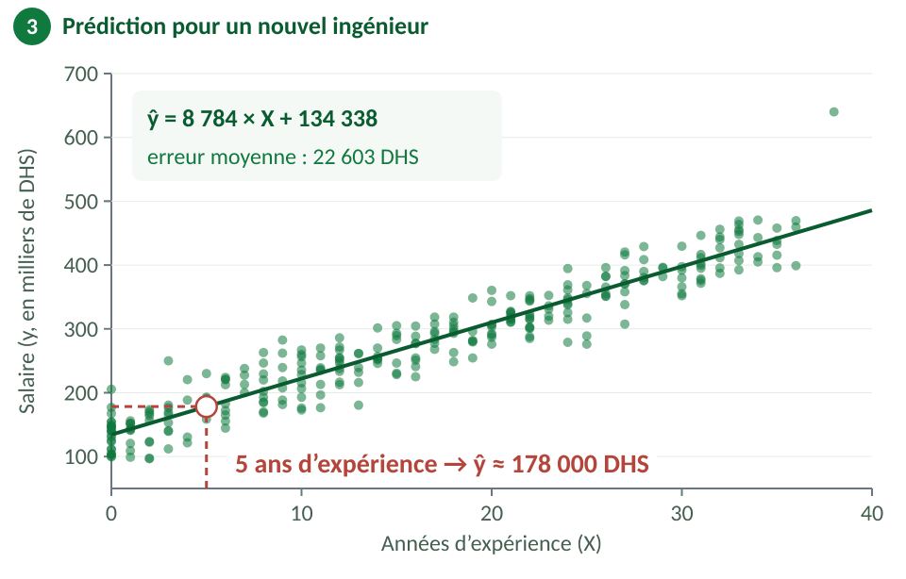
La régression
SECTION 1 · MACHINE LEARNING
Première tâche supervisée : la réponse y est un nombre. Reprenons les ingénieurs du tableau de vocabulaire.
Données : 292 ingénieurs, leur expérience (X) et leur salaire (y).
Entraînement : la machine cherche la droite qui passe au plus près de tous les points.
ŷ ≈ 8 784 × X + 134 338
Comment lire cette formule
a = 8 784 (la pente) : chaque année d’expérience ajoute environ 8 784 DHS au salaire.
b = 134 338 : le salaire prévu pour 0 an d’expérience, celui d’un débutant.
Prédiction : 5 ans → ŷ ≈ 8 784 × 5 + 134 338 ≈ 178 000 DHS.
EMSI · Machine Learning · Chapitre 1 : Introduction et régression linéaire
1 · Machine Learning · 14

Slide 15
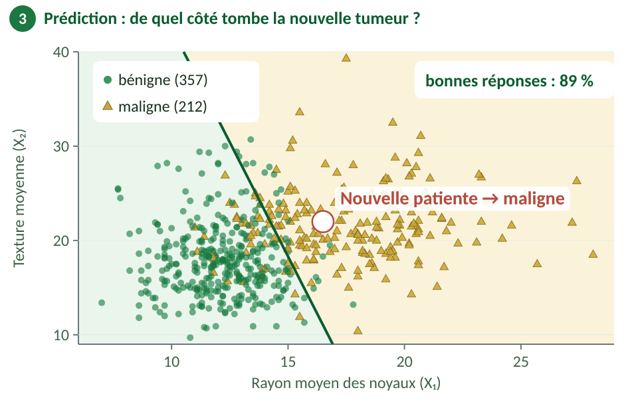
La classification
SECTION 1 · MACHINE LEARNING
Deuxième tâche supervisée : la réponse y est une catégorie, comme pomme ou citron. Ici, un cas médical réel.
Données réelles : 569 tumeurs du sein. Pour chacune, deux mesures prises au microscope (X₁ : taille des noyaux, X₂ : texture) et le diagnostic (y) : 357 bénignes, 212 malignes.
Entraînement : la machine place une frontière : d’un côté elle répond « bénigne », de l’autre « maligne ». Elle la déplace jusqu’à faire le moins d’erreurs possible.
Prédiction : la tumeur d’une nouvelle patiente tombe du côté « maligne » : le modèle prédit maligne.
89 % de bonnes réponses, pas 100 % : aucune droite ne peut séparer parfaitement ces points, car certaines tumeurs bénignes et malignes se ressemblent.
EMSI · Machine Learning · Chapitre 1 : Introduction et régression linéaire
1 · Machine Learning · 15

Slide 16
Apprentissage non supervisé
1.3
SECTION 1 · PARTIE 3
Pas de réponse y : découvrir par soi-même des groupes dans les données.
Le clustering

Slide 17
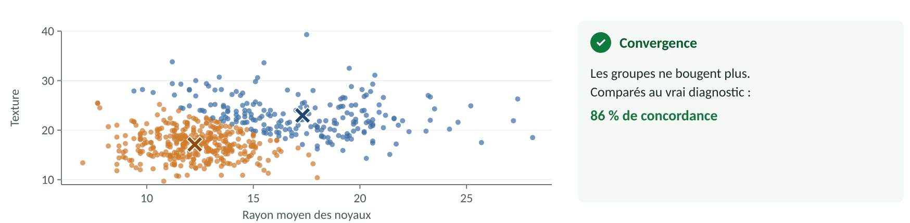
Le clustering
SECTION 1 · MACHINE LEARNING
Troisième tâche, non supervisée cette fois : que se passe-t-il si l’on cache le diagnostic de ces mêmes tumeurs ?
On reprend les 569 tumeurs en cachant le diagnostic. La machine ne reçoit que les mesures X et doit regrouper celles qui se ressemblent : c’est le clustering.
Après coup, on vérifie
Comparés au vrai diagnostic, les deux groupes coïncident pour 86 % des tumeurs, sans que la machine ait vu une seule étiquette.
L’algorithme k-means (chapitre 3) répète deux gestes simples jusqu’à ce que plus rien ne bouge. Il ignore ce que représentent les groupes : il ne peut pas les nommer.
EMSI · Machine Learning · Chapitre 1 : Introduction et régression linéaire
1 · Machine Learning · 17

Slide 18
Conception d’un modèle
1.4
SECTION 1 · PARTIE 4
Comment un modèle apprend, et comment savoir s’il est vraiment bon.
L’entraînement d’un modèle
La généralisation

Slide 19
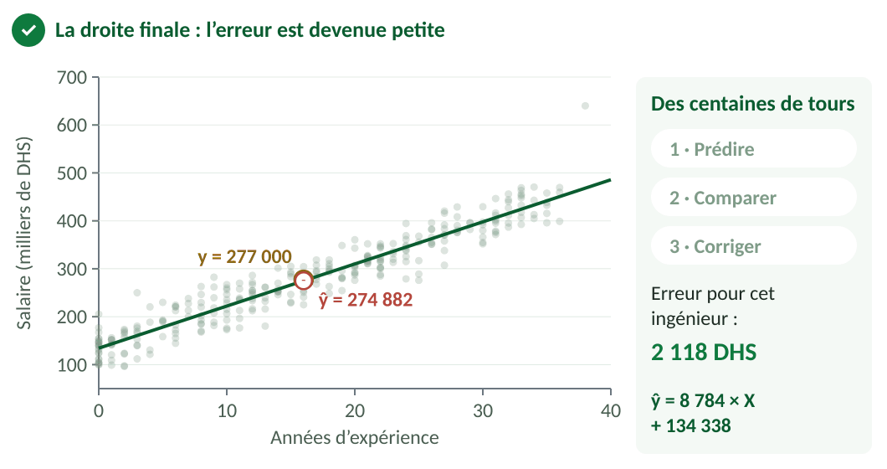
L’entraînement d’un modèle
SECTION 1 · MACHINE LEARNING
Le schéma des fruits l’annonçait : prédire, comparer, corriger. Suivons un ingénieur du tableau (16 ans d’expérience, 277 000 DHS).
1 · Prédire
On part d’une droite choisie au hasard : ŷ = 5 000 × X + 100 000.
ŷ = 5 000 × 16 + 100 000 = 180 000
2 · Comparer
L’écart avec la vraie réponse est l’erreur.
y − ŷ = 277 000 − 180 000 = 97 000
3 · Corriger
La droite est trop basse : on augmente un peu a et b, puis on recommence.
Après des centaines de tours : ŷ = 8 784 × 16 + 134 338 ≈ 274 900 DHS, une erreur d’environ 2 100 DHS au lieu de 97 000. En pratique, on corrige avec les erreurs des 292 ingénieurs à la fois (sections 3 et 4).
EMSI · Machine Learning · Chapitre 1 : Introduction et régression linéaire
1 · Machine Learning · 19

Slide 20
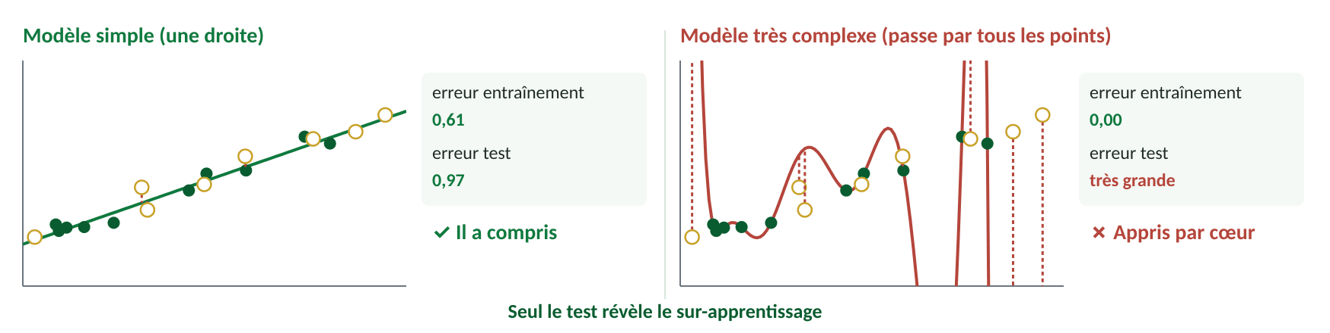
La généralisation
SECTION 1 · MACHINE LEARNING
La machine sait réduire son erreur sur ses exemples. Mais le vrai but, c’est de bien prédire sur des cas qu’elle n’a jamais vus.
Comme un étudiant qui comprend
Comme un étudiant qui apprend par cœur
D’où la règle
Il se trompe un peu à l’entraînement, mais réussit aussi les exercices qu’il n’a jamais vus.
Zéro erreur sur les exercices déjà vus, mais il échoue dès que l’énoncé change : c’est le sur-apprentissage.
On met de côté une partie des exemples (le jeu de test) pour juger le modèle sur des données qu’il n’a jamais vues.
EMSI · Machine Learning · Chapitre 1 : Introduction et régression linéaire
1 · Machine Learning · 20

Slide 21
Lesquels de ces problèmes sont des problèmes de régression ?
QUIZ · CLASSIFICATION OU RÉGRESSION ?
Prix d’un appartement
Courriel spam ou non
Température de demain
Regrouper des clients en profils
Réponse Régression : prix d’un appartement et température de demain (on prédit un nombre). Classification : spam ou non (une catégorie). Regrouper des clients sans profils définis à l’avance : c’est du non supervisé, car il n’y a pas de y.

Slide 22
Organisation du module
SECTION 1 · MACHINE LEARNING
Régression, classification, clustering : voici l’ordre des chapitres du module.
Famille | Question posée | Algorithmes étudiés | Chapitre
Régression | Combien ? | Régression linéaire simple, multiple et polynomiale | 1 (ce chapitre)
Classification | Quelle catégorie ? | KNN, SVM, arbres de décision | 2
Non supervisé | Quels groupes ? | k-means | 3
Préparation | Mes données sont-elles propres ? | Analyse de données | 4
Modèles ensemblistes | Peut-on combiner des modèles ? | Bagging, forêts aléatoires, boosting | 5
Dans chaque chapitre, on ajoute aussi une ou deux métriques d’évaluation et une façon de régler les hyperparamètres du modèle.
EMSI · Machine Learning · Chapitre 1 : Introduction et régression linéaire
1 · Machine Learning · 22

Slide 23
Démarche d’un projet de Machine Learning
SECTION 1 · MACHINE LEARNING
Quel que soit l’algorithme, un projet suit toujours les mêmes étapes. Ce chapitre se concentre sur les deux dernières.
ÉTAPE 1
ÉTAPE 2
ÉTAPE 3
ÉTAPE 4
ÉTAPE 5
Collecter les données
Explorer et nettoyer
Préparer
Entraîner un modèle
Évaluer
un fichier, une base, des capteurs
erreurs, manques, distributions, relations
encoder, mettre à l’échelle, séparer train / test
régression, KNN, SVM, arbres…
sur le jeu de test, avec une métrique
Chapitre « Analyse de données » : étapes 1 à 3
Ce chapitre : étapes 4 et 5, plus deux préparations
Ici, on se concentre sur le modèle : on ne prépare les données que pour ce que nos modèles exigent, supprimer les valeurs manquantes et standardiser (section 8). Dans un projet réel, les étapes 1 à 3 prennent pourtant la plus grande partie du temps : un modèle n’est jamais meilleur que ses données.
EMSI · Machine Learning · Chapitre 1 : Introduction et régression linéaire
1 · Machine Learning · 23

Slide 24
Exercice 1.1 — Quel type de problème ?
Exercice 1.1
SECTION 1 · EXERCICES
Pour chaque situation, indiquez : (1) s’il s’agit d’apprentissage supervisé ou non supervisé ; (2) s’il est supervisé, s’il s’agit d’une régression ou d’une classification ; (3) la cible y, lorsqu’elle existe.
N° | Situation | Supervisé ? | Régression ou classification | Cible y
a | Estimer la consommation d’essence d’une voiture (en L/100 km) à partir de sa masse et de sa puissance
b | Prédire si un client remboursera son crédit (oui / non), à partir de l’historique de la banque
c | Regrouper des articles de presse qui parlent du même sujet, sans liste de sujets fournie
d | Prédire la note sur 20 d’un étudiant à l’examen final, à partir de ses notes de contrôle continu
e | Reconnaître le chiffre (de 0 à 9) écrit à la main sur un chèque
EMSI · Machine Learning · Chapitre 1 : Introduction et régression linéaire
1 · Machine Learning · 24

Slide 25
Exercice 1.2 — Le vocabulaire sur un tableau
Exercice 1.2
SECTION 1 · EXERCICES
Une agence immobilière dispose du tableau suivant.
Questions
N° | Surface (m²) | Pièces | Quartier | Prix (milliers de DHS)
1 | 65 | 3 | Maârif | 1 300
2 | 90 | 4 | Gauthier | 1 950
3 | 45 | 2 | Aïn Sebaâ | 520
4 | 100 | 4 | Maârif | ?
Que représente une ligne du tableau ? Comment l’appelle-t-on en Machine Learning ?
Quelles sont les variables explicatives X ? Quelle est la cible y ?
Les lignes 1 à 3 sont-elles des données étiquetées ? Et la ligne 4 ?
S’agit-il d’un problème de régression ou de classification ? Justifiez.
Un modèle prédit ŷ = 1 450 (milliers de DHS) pour le logement n° 1. Le modèle se trompe-t-il ? De combien ?
EMSI · Machine Learning · Chapitre 1 : Introduction et régression linéaire
1 · Machine Learning · 25

Slide 26
Régression linéaire simple
2
SECTION 2

Slide 27
Introduction
SECTION 2 · RÉGRESSION LINÉAIRE SIMPLE
• La régression est une technique fondamentale du Machine Learning supervisé.
Son objectif est de modéliser la relation entre une ou plusieurs variables explicatives (X) et une variable cible (Y) continue, afin de prédire cette dernière à partir de nouvelles observations.
EMSI · Machine Learning · Chapitre 1 : Introduction et régression linéaire
2 · Régression simple · 27

Slide 28
Régression linéaire simple
SECTION 2 · RÉGRESSION LINÉAIRE SIMPLE
Variables indépendantes
X
Variables dépendantes
Y
X : le nombre d’années d’expérience.
Y : le salaire observé.
On observe une tendance croissante : plus l’expérience augmente, plus le salaire est élevé.
Le but de la régression linéaire est de trouver la droite la plus proche possible de ces points, exprimée sous la forme :
Années d’expérience | Salaire annuel
1.1 | 39 000
2.0 | 45 000
3.2 | 57 000
4.5 | 60 000
5.9 | 70 000
6.8 | 75 000
8.2 | 88 000
9.0 | 94 000
10.3 | 105 000
Ŷ = a X + b
EMSI · Machine Learning · Chapitre 1 : Introduction et régression linéaire
2 · Régression simple · 28

Slide 29
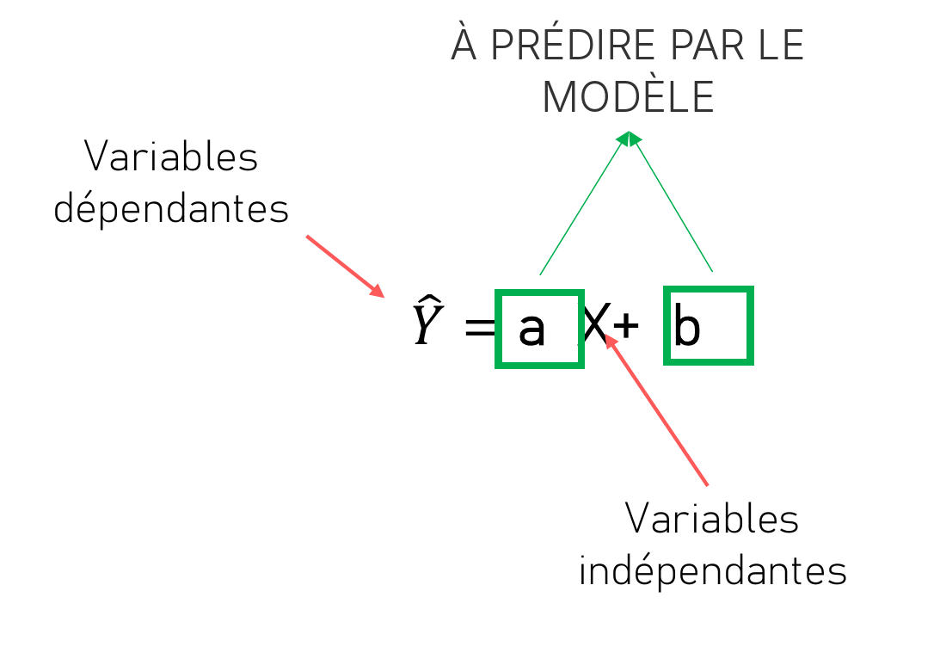
Régression linéaire simple
SECTION 2 · RÉGRESSION LINÉAIRE SIMPLE
Variables indépendantes
X
Variables dépendantes
Y
Années d’expérience | Salaire annuel
1.1 | 39 000
2.0 | 45 000
3.2 | 57 000
4.5 | 60 000
5.9 | 70 000
6.8 | 75 000
8.2 | 88 000
9.0 | 94 000
10.3 | 105 000
EMSI · Machine Learning · Chapitre 1 : Introduction et régression linéaire
2 · Régression simple · 29

Slide 30
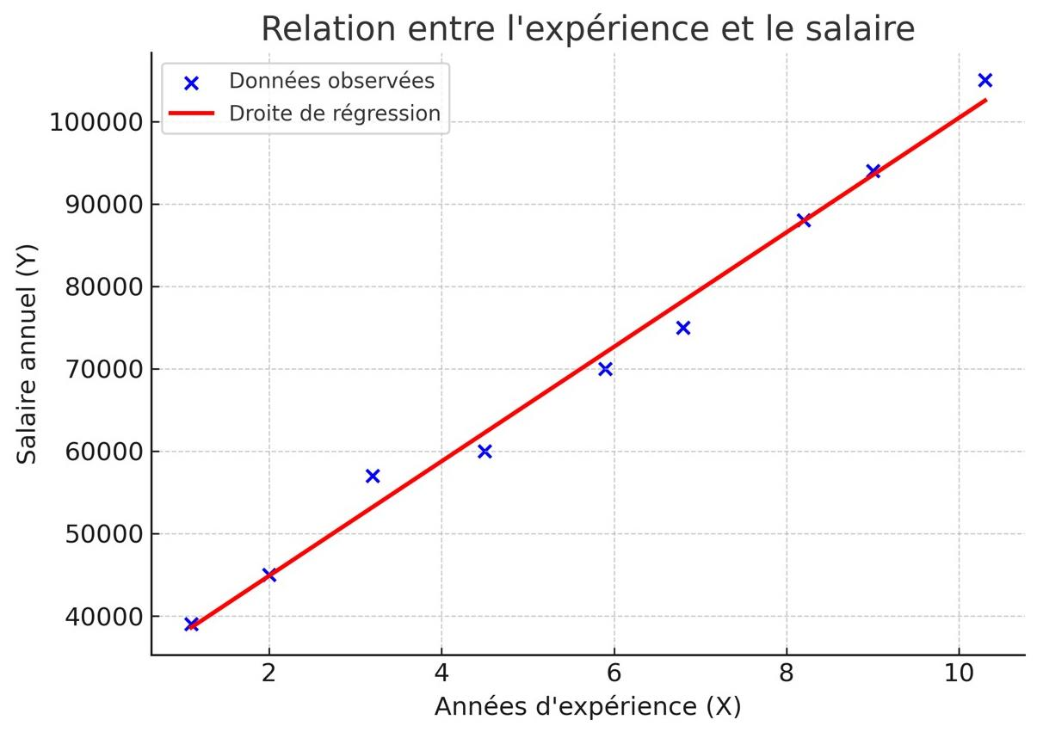
Régression linéaire simple
SECTION 2 · RÉGRESSION LINÉAIRE SIMPLE
Variables indépendantes
X
Variables dépendantes
Y
Années d’expérience | Salaire annuel
1.1 | 39 000
2.0 | 45 000
3.2 | 57 000
4.5 | 60 000
5.9 | 70 000
6.8 | 75 000
8.2 | 88 000
9.0 | 94 000
10.3 | 105 000
EMSI · Machine Learning · Chapitre 1 : Introduction et régression linéaire
2 · Régression simple · 30

Slide 31
Influence des coefficients
SECTION 2 · RÉGRESSION LINÉAIRE SIMPLE
La régression linéaire simple cherche à ajuster une droite qui relie une variable explicative X (ex. années d’expérience) à une variable cible Y (ex. salaire).
Ŷ = aX + b
Que se passe-t-il si on change la valeur de a ou de b ?
En Machine Learning, a et b ne sont pas de simples chiffres. Ce sont les paramètres de notre modèle. Ce sont les "boutons" que la machine va apprendre à régler. Notre travail est de comprendre ce que chaque bouton fait.
EMSI · Machine Learning · Chapitre 1 : Introduction et régression linéaire
2 · Régression simple · 31

Slide 32
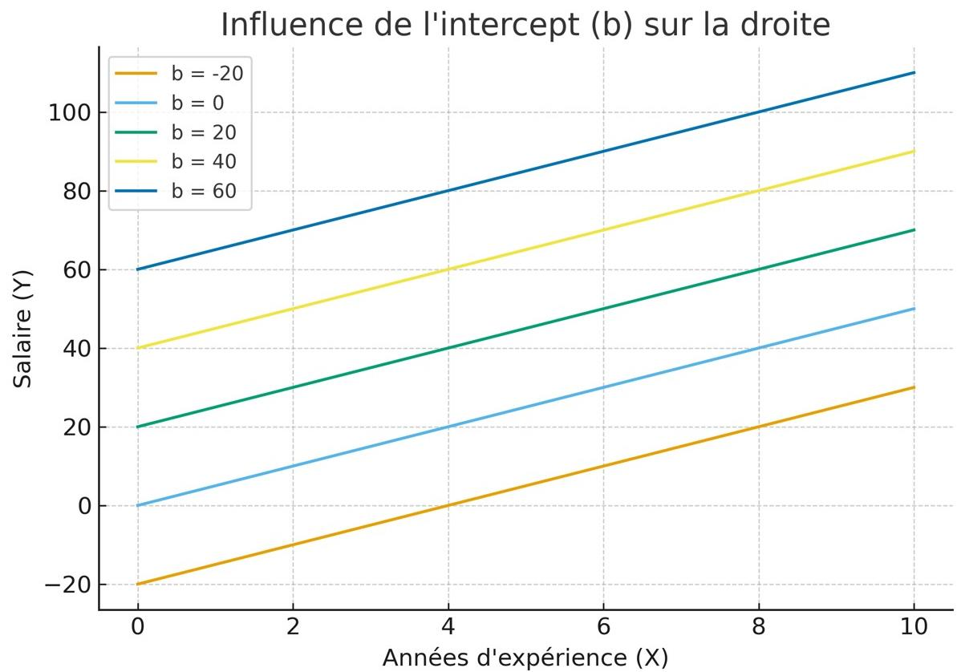
Influence du coefficient b
SECTION 2 · RÉGRESSION LINÉAIRE SIMPLE
Le paramètre b est le plus simple à comprendre. C’est la valeur de y lorsque x = 0.
Son Rôle : Il contrôle la position verticale de la droite.
Son Influence Visuelle : Changer b fait "monter" ou "descendre" la droite sur le graphique, mais sans changer son inclinaison. C’est une translation verticale.
Exemple Concret :
Équation : Salaire = a × (Années Expérience) + b
Interprétation : Si Années Expérience = 0, alors Salaire = b.
b est donc le salaire de base (ou d’embauche) d’une personne n’ayant aucune année d’expérience.
EMSI · Machine Learning · Chapitre 1 : Introduction et régression linéaire
2 · Régression simple · 32

Slide 33
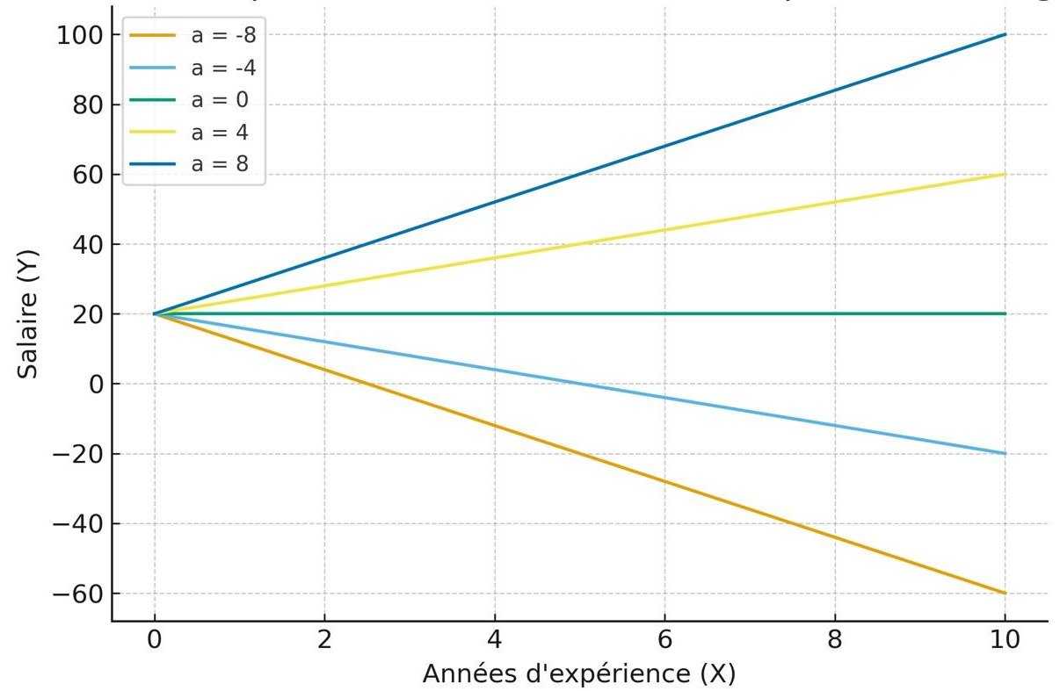
Influence du coefficient a
SECTION 2 · RÉGRESSION LINÉAIRE SIMPLE
Le paramètre a mesure de combien y change lorsque x augmente d’une seule unité.
Son Rôle : Il contrôle l’inclinaison et la direction de la droite.
Son Influence Visuelle :
Si a > 0 : La droite "monte". Y augmente quand x augmente.
Si a < 0 : La droite "descend". Y diminue quand x augmente.
Si a = 0 : La droite est horizontale. x n’a aucune influence sur y.
Exemple Concret :
Équation : Salaire = a × (Années Expérience) + b
Interprétation : C’est l’augmentation de Salaire pour une année d’expérience en plus.
Si a = 5000, cela signifie que pour chaque année d’expérience supplémentaire, le modèle prédit une augmentation de salaire de 5000 DHS.
EMSI · Machine Learning · Chapitre 1 : Introduction et régression linéaire
2 · Régression simple · 33

Slide 34
Exercice 2.1 — Lire un modèle Ŷ = aX + b
Exercice 2.1
SECTION 2 · EXERCICES
Un modèle de régression linéaire simple prédit le salaire annuel (en DHS) à partir du nombre d’années d’expérience :
Questions
Donnez la valeur de a et celle de b.
Que représente b pour une personne qui n’a aucune année d’expérience ?
Que représente a ? Complétez la phrase : « Pour chaque année d’expérience supplémentaire, le modèle prédit… »
Calculez le salaire prédit pour 4,5 ans, puis pour 10 ans d’expérience.
On remplace b par 35 000 sans changer a. Comment la droite se déplace-t-elle sur le graphique ? Et si l’on remplace a par 0 ?
Salaire = 6 000 × (Années Expérience) + 30 000
EMSI · Machine Learning · Chapitre 1 : Introduction et régression linéaire
2 · Régression simple · 34

Slide 35
Exercice 2.2 — Quelle droite est la plus proche des points ?
Exercice 2.2
SECTION 2 · EXERCICES
On reprend deux points du tableau du cours :
Questions
Années d’expérience (X) | Salaire annuel (Y)
1.1 | 39 000
10.3 | 105 000
Les deux droites montent-elles ou descendent-elles ? Justifiez avec le signe de a.
Laquelle coupe l’axe vertical (X = 0) le plus haut ?
Calculez la prédiction de chaque droite pour X = 1.1 et pour X = 10.3.
Comparez avec les vrais salaires. Quelle droite est la plus proche de ces deux points ?
Donnez l’équation d’une droite qui descend, et expliquez pourquoi elle ne convient pas à ces données.
et deux droites candidates :
D₁ : Ŷ = 5 000 X + 40 000
D₂ : Ŷ = 7 000 X + 31 000
EMSI · Machine Learning · Chapitre 1 : Introduction et régression linéaire
2 · Régression simple · 35

Slide 36
Fonction coût
3
SECTION 3

Slide 37
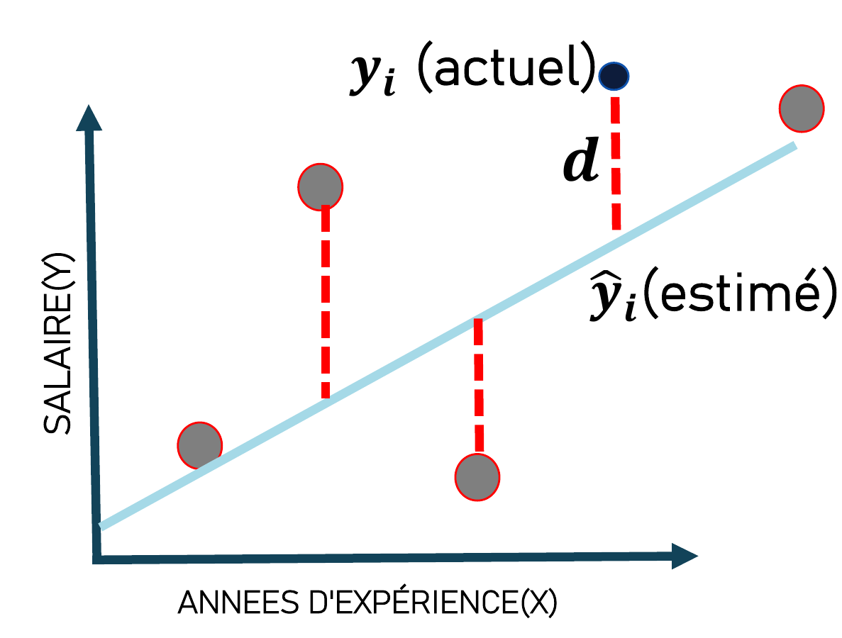
Fonction coût
SECTION 3 · FONCTION COÛT
Pour chaque point de donnée (chaque vrai salaire), notre droite propose une prédiction.
La plupart du temps, la prédiction est fausse.
L’écart vertical entre le point réel (la donnée) et la prédiction (la droite) s’appelle une erreur, ou plus techniquement, un résidu.
résidu = yᵢ − ŷᵢ
Une "bonne" droite est une droite qui minimise la somme de toutes ces erreurs. On veut que les écarts verticaux soient, en moyenne, les plus petits possibles.
EMSI · Machine Learning · Chapitre 1 : Introduction et régression linéaire
3 · Fonction coût · 37

Slide 38
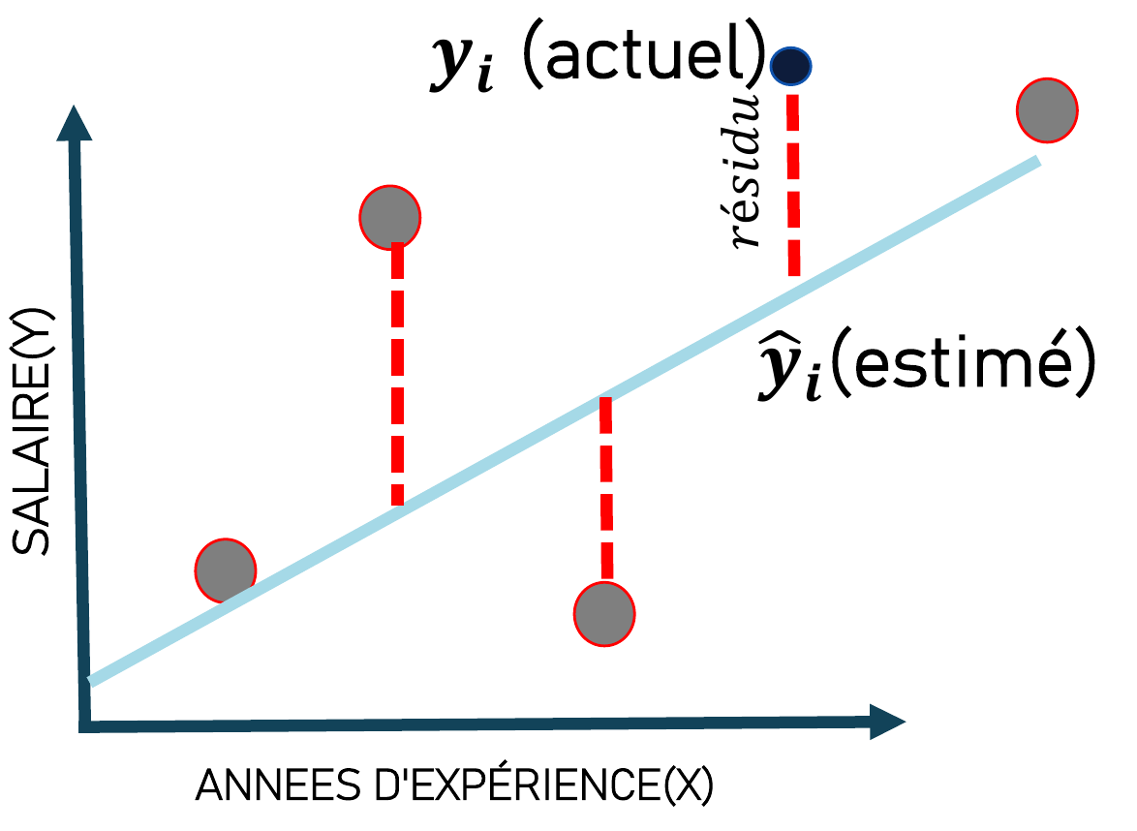
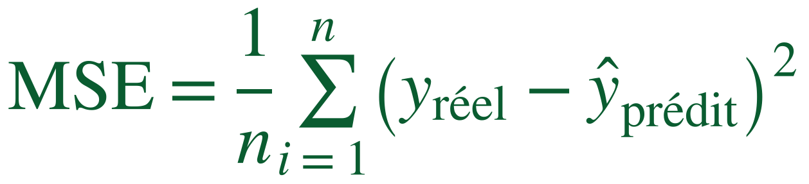
Fonction coût
SECTION 3 · FONCTION COÛT
On ne peut pas juste additionner les résidus.
Pourquoi ? Parce que les erreurs positives (au-dessus de la droite) et les erreurs négatives (en dessous) vont s’annuler !
La solution ? On met chaque erreur au carré avant de les additionner.
On calcule le carré (Squared) de chaque erreur (résidu).
On calcule la moyenne (Mean) de tous ces carrés.
C’est la Moyenne des Erreurs au Carré (MSE)
EMSI · Machine Learning · Chapitre 1 : Introduction et régression linéaire
3 · Fonction coût · 38

Slide 39
Fonction coût : MSE
SECTION 3 · FONCTION COÛT
Le MSE (Mean Squared Error) ou erreur quadratique moyenne mesure l’écart moyen au carré entre les valeurs réelles yᵢ et les valeurs prédites ŷᵢ par le modèle.
Plus le MSE est petit, plus les prédictions du modèle sont proches des valeurs réelles.
Comme les erreurs sont mises au carré, le MSE pénalise fortement les grandes erreurs.
EMSI · Machine Learning · Chapitre 1 : Introduction et régression linéaire
3 · Fonction coût · 39

Slide 40
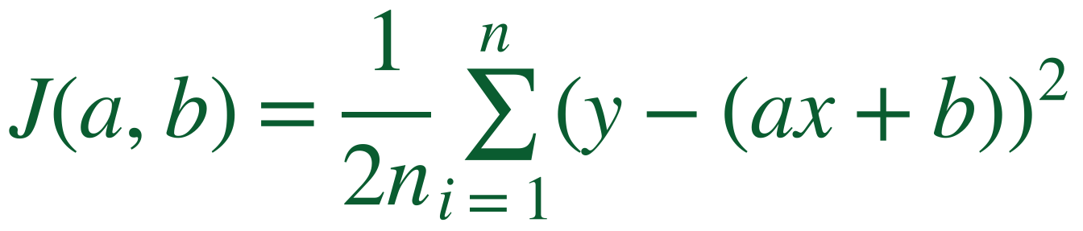
Fonction coût :
SECTION 3 · FONCTION COÛT
↓
Nous spécialisons notre 'Métrique' (le MSE) pour un modèle précis : la Régression Linéaire. La prédiction Ŷ devient la droite a x + b
La "Fonction Coût" J dépend donc des paramètres a (la pente) et b (l’ordonnée à l’origine) que l’on cherche à optimiser.
EMSI · Machine Learning · Chapitre 1 : Introduction et régression linéaire
3 · Fonction coût · 40

Slide 41
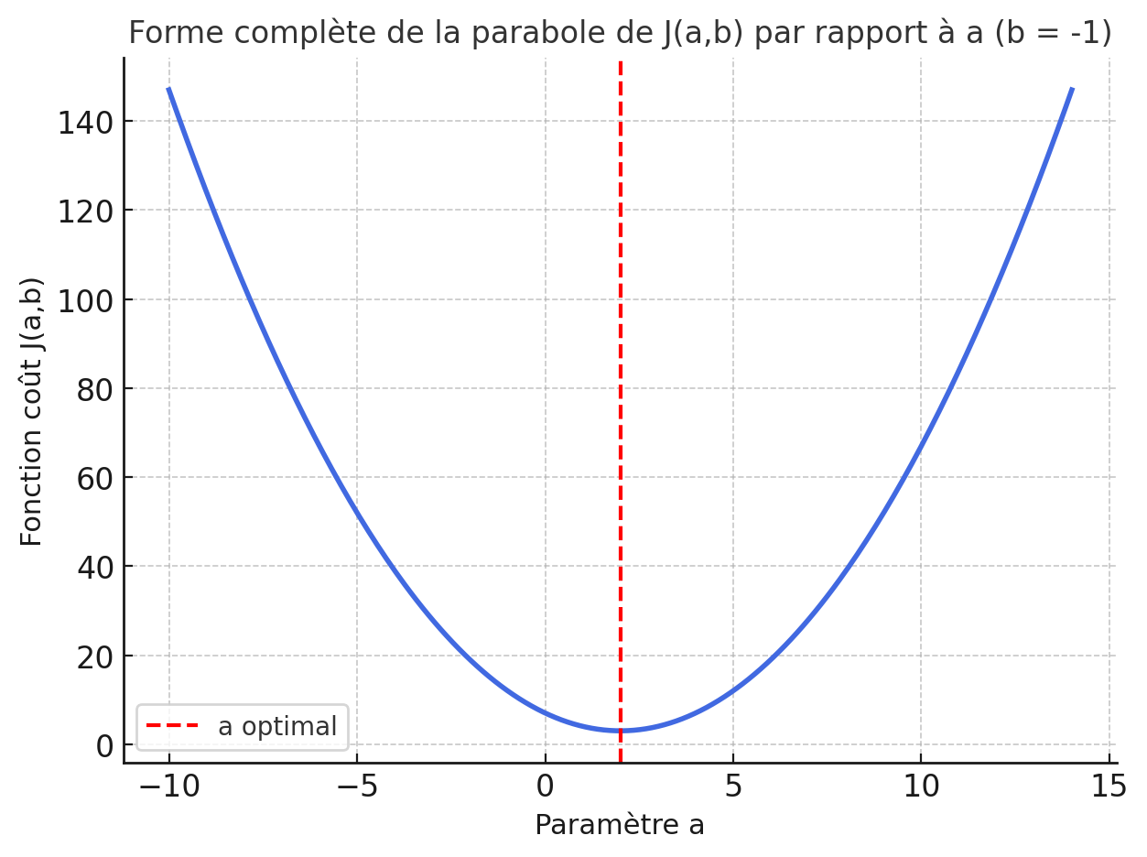
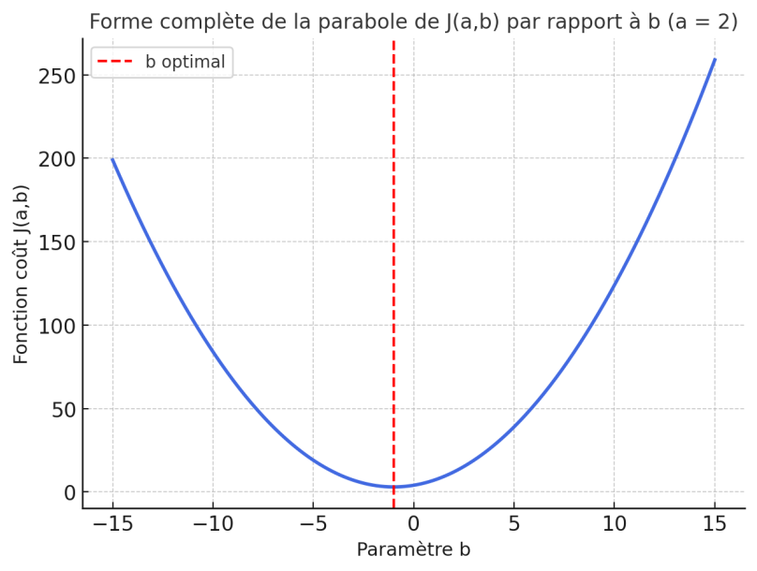
Fonction coût :
SECTION 3 · FONCTION COÛT
Lorsqu’on fait varier les paramètres a et b de notre modèle, on constate que la fonction coût prend la forme d’une parabole.
Ces graphiques illustrent ce qui se produit lorsqu’on calcule la fonction coût pour différents modèles en faisant varier la valeur de a et de b.
Les deux courbes montrent des paraboles, avec un minimum clair pour a = 2 et b = −1. Donc le modèle fait les plus petites erreurs lorsque a = 2 et b = −1.
EMSI · Machine Learning · Chapitre 1 : Introduction et régression linéaire
3 · Fonction coût · 41

Slide 42
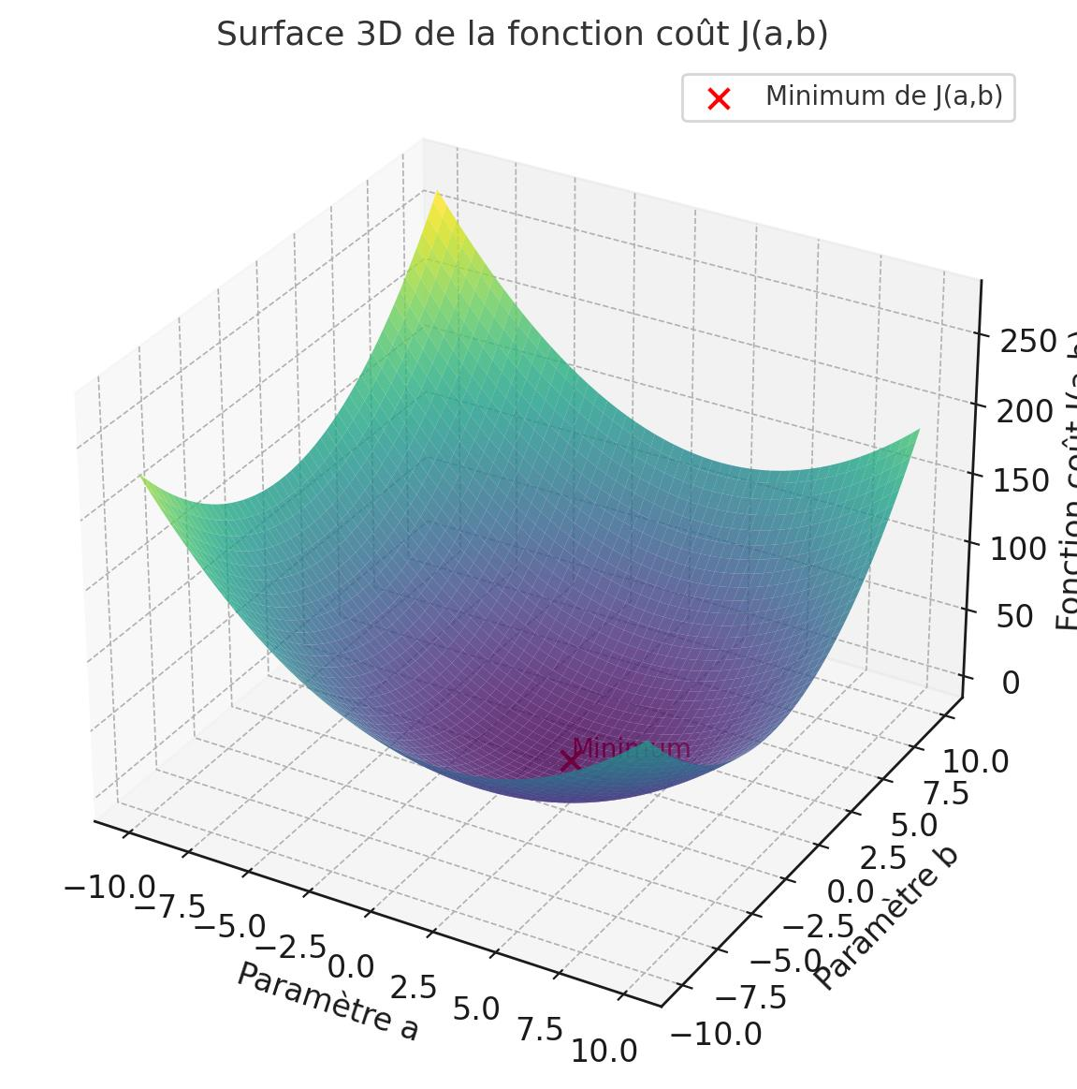
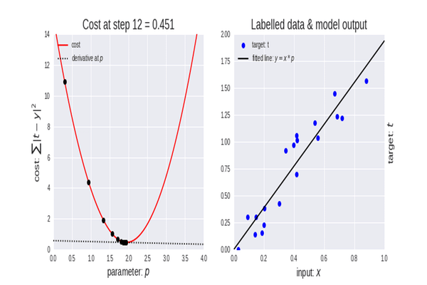
Fonction coût :
SECTION 3 · FONCTION COÛT
Il est possible de visualiser ces deux graphiques en les combinant dans un graphique 3D. On obtient alors une surface en forme de bol, au fond de laquelle se trouve le minimum de la fonction coût, ainsi que les coordonnées (a ; b) permettant d’y accéder.
EMSI · Machine Learning · Chapitre 1 : Introduction et régression linéaire
3 · Fonction coût · 42

Slide 43
Exercice 3.1 — Résidus et MSE à la main
Exercice 3.1
SECTION 3 · EXERCICES
On dispose de trois points et du modèle Ŷ = 2X − 1.
Questions
X | Y (réel) | Ŷ (prédit) | résidu = yᵢ − ŷᵢ | résidu²
1 | 2
2 | 2
3 | 5
Complétez le tableau.
Calculez la somme des résidus. Peut-on en conclure que le modèle ne fait aucune erreur ? Pourquoi ?
Calculez la somme des carrés des résidus, puis le MSE.
Calculez J(2, −1). Quelle relation y a-t-il entre J et le MSE ?
J(a,b) = 1/(2n) × Σ (y − (ax + b))²
EMSI · Machine Learning · Chapitre 1 : Introduction et régression linéaire
3 · Fonction coût · 43

Slide 44
Exercice 3.2 — Comparer des modèles avec la fonction coût
Exercice 3.2
SECTION 3 · EXERCICES
On garde les trois points de l’exercice 3.1 : (1 ; 2), (2 ; 2) et (3 ; 5). On compare trois modèles :
Questions
Calculez J(a, b) pour M₂ et pour M₃ (J a déjà été calculé pour M₁ dans l’exercice 3.1).
Classez les trois modèles du meilleur au moins bon.
Pour M₃, quels points contribuent le plus au coût ? Expliquez pourquoi le MSE « pénalise fortement les grandes erreurs ».
On admet que M₂ donne le plus petit coût possible. Où se trouve-t-il sur la surface en forme de bol ? Quelles sont ses coordonnées (a ; b) ?
M₁ : Ŷ = 2X − 1
M₂ : Ŷ = 1,5X
M₃ : Ŷ = 3X − 2
EMSI · Machine Learning · Chapitre 1 : Introduction et régression linéaire
3 · Fonction coût · 44

Slide 45
Fonction coût : Optimisation
4
SECTION 4

Slide 46
Fonction coût : Optimisation
SECTION 4 · OPTIMISATION
La fonction coût permet de mesurer la qualité d’un modèle pour différentes valeurs des paramètres a et b.
Le minimum de cette fonction représente les paramètres qui entraînent l’erreur la plus faible.
Dans les exemples graphiques, ce minimum est visible au point le plus bas de la parabole ou de la surface.
Cependant, dans un problème réel, il est impossible d’évaluer toutes les combinaisons possibles de a et b pour tracer la fonction coût.
La machine doit donc trouver ce minimum sans connaître la forme complète de la fonction.
Pour cela, on utilise un algorithme itératif d’optimisation, appelé descente de gradient, qui permet d’ajuster progressivement les paramètres jusqu’à atteindre le minimum du coût.
EMSI · Machine Learning · Chapitre 1 : Introduction et régression linéaire
4 · Optimisation · 46

Slide 47
Fonction coût : Optimisation
SECTION 4 · OPTIMISATION
L’objectif de la descente de gradient est de trouver automatiquement les valeurs optimales des paramètres a et b qui minimisent la fonction coût J(A,B).
L’idée est d’ajuster progressivement les paramètres dans la direction opposée au gradient (c’est-à-dire la pente la plus forte de la fonction).
À chaque itération, les paramètres sont mis à jour selon les formules suivantes :
∂J
Aᵢ = Aᵢ₋₁ − α
∂Aᵢ₋₁
∂J
Bᵢ = Bᵢ₋₁ − α
∂Bᵢ₋₁
EMSI · Machine Learning · Chapitre 1 : Introduction et régression linéaire
4 · Optimisation · 47

Slide 48
Fonction coût : Optimisation
SECTION 4 · OPTIMISATION
α : est le taux d’apprentissage (learning rate), un coefficient positif qui contrôle la taille du pas ;
∂J/∂A, ∂J/∂B : représentent les dérivées partielles du coût par rapport aux paramètres.
Le processus est itératif : à chaque étape, la fonction coût diminue jusqu’à atteindre (ou approcher) le minimum.
Si le taux d’apprentissage est trop grand, l’algorithme risque de dépasser le minimum.
S’il est trop petit, la convergence sera trop lente.
∂J
Aᵢ = Aᵢ₋₁ − α
∂Aᵢ₋₁
∂J
Bᵢ = Bᵢ₋₁ − α
∂Bᵢ₋₁
EMSI · Machine Learning · Chapitre 1 : Introduction et régression linéaire
4 · Optimisation · 48

Slide 49
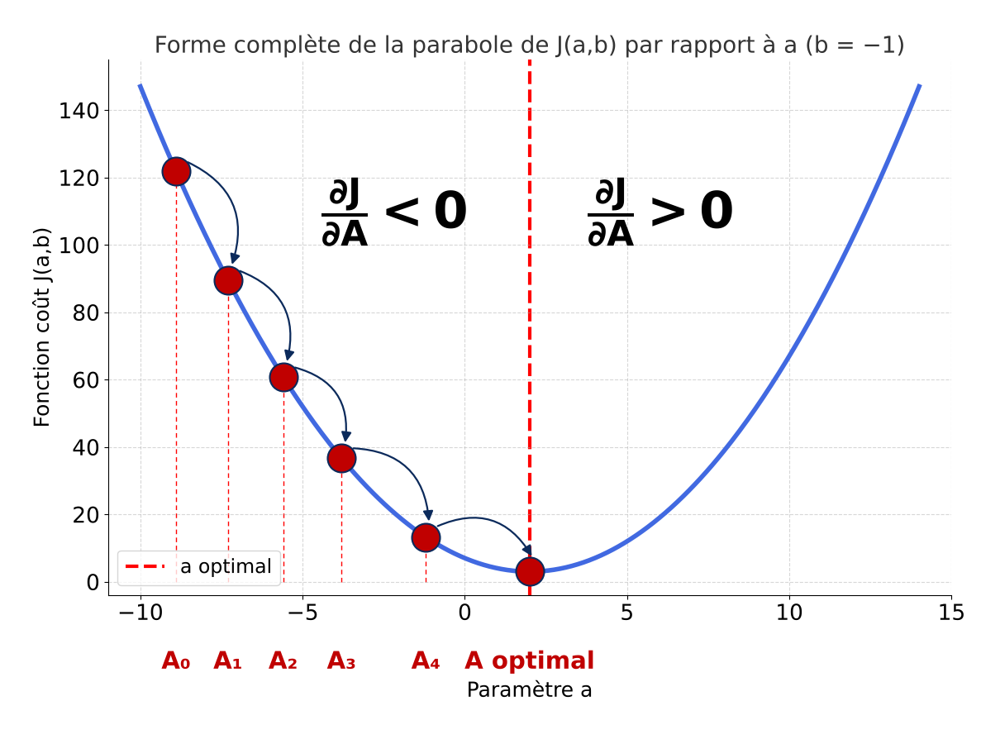
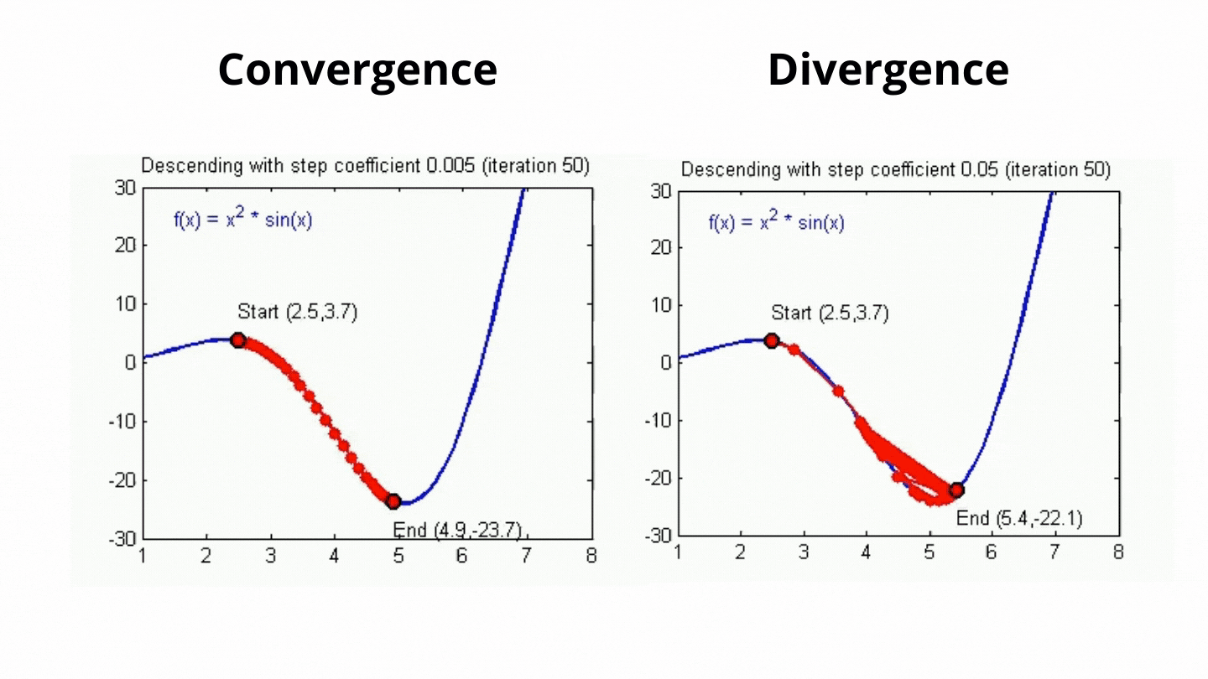
Fonction coût : Optimisation
SECTION 4 · OPTIMISATION
∂J
Aᵢ = Aᵢ₋₁ − α
∂Aᵢ₋₁
∂J
Bᵢ = Bᵢ₋₁ − α
∂Bᵢ₋₁
EMSI · Machine Learning · Chapitre 1 : Introduction et régression linéaire
4 · Optimisation · 49

Slide 50
Exercice 4.1 — Une itération de descente de gradient
Exercice 4.1
SECTION 4 · EXERCICES
On applique la descente de gradient avec les formules du cours.
Questions
Avec α = 0,1, calculez A₁ et B₁.
A a-t-il augmenté ou diminué ? Et B ? Expliquez le lien avec le signe de la dérivée partielle.
Refaites le calcul avec α = 1. Comparez la taille des pas obtenus.
D’après le cours, quel risque prend-on si le taux d’apprentissage est trop grand ? Et s’il est trop petit ?
Aᵢ = Aᵢ₋₁ − α · ∂J/∂Aᵢ₋₁
Bᵢ = Bᵢ₋₁ − α · ∂J/∂Bᵢ₋₁
Au départ, A₀ = 2 et B₀ = 1. En ce point, les dérivées partielles valent :
∂J/∂A = −4 et ∂J/∂B = 3
EMSI · Machine Learning · Chapitre 1 : Introduction et régression linéaire
4 · Optimisation · 50

Slide 51
Exercice 4.2 — Le rôle du taux d’apprentissage α
Exercice 4.2
SECTION 4 · EXERCICES
Pour simplifier, la fonction coût ne dépend que de A :
Questions
J(A) = (A − 5)² ∂J/∂A = 2(A − 5)
Quelle est la valeur de A optimal ? Que vaut J en ce point ?
Complétez le tableau pour i = 1, 2 et 3.
Avec α = 0,25, l’algorithme se rapproche-t-il du minimum ? Les pas sont-ils de plus en plus grands ou de plus en plus petits ?
Avec α = 1, que se passe-t-il ? Reliez ce résultat à une phrase du cours.
On part de A₀ = 1 et on compare deux taux d’apprentissage.
i | Aᵢ (α = 0,25) | J(Aᵢ) | Aᵢ (α = 1) | J(Aᵢ)
0 | 1 | 16 | 1 | 16
1
2
3
EMSI · Machine Learning · Chapitre 1 : Introduction et régression linéaire
4 · Optimisation · 51

Slide 52
Métriques d’évaluation
5
SECTION 5

Slide 53
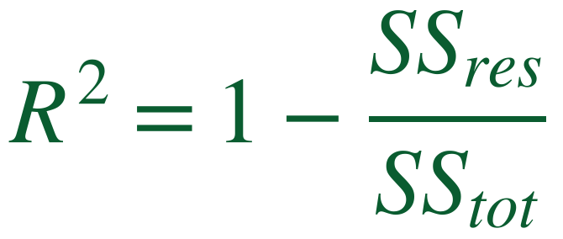
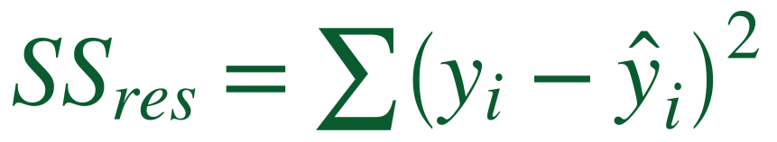

Métriques d’évaluation : R²
SECTION 5 · MÉTRIQUES D’ÉVALUATION
Le R², ou coefficient de détermination, mesure la proportion de la variance de Y qui est expliquée par le modèle de régression.
où :
où :
somme des carrés des résidus (erreurs du modèle)
yᵢ : les vraies valeurs observées
ȳ : la moyenne de Y
(yᵢ − ȳ)² : la distance au carré de chaque point à la moyenne
somme des carrés des écarts à la moyenne (variance totale)
EMSI · Machine Learning · Chapitre 1 : Introduction et régression linéaire
5 · Évaluation · 53

Slide 54
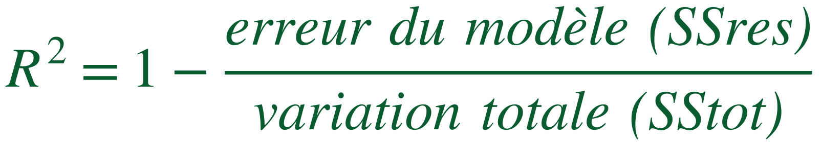
Métriques d’évaluation : R²
SECTION 5 · MÉTRIQUES D’ÉVALUATION
Quand on fait une régression, le modèle essaie d’expliquer une partie de cette variation.
Ce qu’il explique bien → c’est la partie “capturée” par la droite de régression.
Ce qu’il explique mal → ce sont les erreurs (résidus).
Donc :
Si le modèle explique toute la variation → R² = 1
S’il n’explique rien → R² = 0
EMSI · Machine Learning · Chapitre 1 : Introduction et régression linéaire
5 · Évaluation · 54

Slide 55
Métriques d’évaluation : R² (exemple)
SECTION 5 · MÉTRIQUES D’ÉVALUATION
Imaginons que nos données (notre "problème") sont les suivantes :
Années d’Expérience (X) | Vrai Salaire (Y)
1 an | 40 000
2 ans | 50 000
3 ans | 90 000
Le Salaire Moyen est de (40k + 50k + 90k) / 3 = 60 000
C’est notre point de départ. Si on ne connaît rien à la régression, on prédit 60 000 pour tout le monde.
Vrai Salaire | Prédiction (Moyenne) | Erreur
40 000 | 60 000 | -20 000
50 000 | 60 000 | -10 000
90 000 | 60 000 | +30 000
Erreur Totale (SStot) |  | (On met au carré) ➔ 1 400 000 000
C’est l’erreur totale que nous devons battre. C’est notre 100% du problème.
EMSI · Machine Learning · Chapitre 1 : Introduction et régression linéaire
5 · Évaluation · 55

Slide 56
Métriques d’évaluation : R² (exemple)
SECTION 5 · MÉTRIQUES D’ÉVALUATION
Maintenant, nous entraînons un modèle de régression. La machine trouve la meilleure droite, disons :
Salaire = 25 000 * Expérience + 15 000
Calculons ses prédictions et ses erreurs :
Vrai Salaire | Prédiction (Modèle) | Erreur (Résidu)
40 000 | 25k*1 + 15k = 40 000 | 0
50 000 | 25k*2 + 15k = 65 000 | -15 000
90 000 | 25k*3 + 15k = 90 000 | 0
Erreur du Modèle (SSres) |  | (On met au carré) ➔ 225 000 000
EMSI · Machine Learning · Chapitre 1 : Introduction et régression linéaire
5 · Évaluation · 56

Slide 57
Métriques d’évaluation : R² (exemple)
SECTION 5 · MÉTRIQUES D’ÉVALUATION
Le R² nous dit simplement quel pourcentage de l’erreur totale a été éliminé par notre modèle.
Calcul du R² :
Comparons les deux situations :
Erreur éliminée = Erreur Totale - Erreur du Modèle
Erreur éliminée = 1 400 000 000 - 225 000 000 = 1 175 000 000
Erreur Totale : 1 400 000 000
Erreur de Notre Modèle : 225 000 000
Pour le mettre en pourcentage : (Erreur Éliminée / Erreur Totale) = 1 175 000 000 / 1 400 000 000 = 0,84
Notre modèle est bien meilleur ! Son erreur est beaucoup plus petite.
Notre R² est de 84%
EMSI · Machine Learning · Chapitre 1 : Introduction et régression linéaire
5 · Évaluation · 57

Slide 58
Exercice 5.1 — Calculer un R²
Exercice 5.1
SECTION 5 · EXERCICES
X est le nombre d’années d’expérience, Y le salaire en milliers de DHS. Le modèle entraîné est Ŷ = 20X.
Questions
Calculez la moyenne ȳ des valeurs de Y.
Calculez l’erreur totale SStot = Σ (yᵢ − ȳ)².
Complétez la colonne Ŷ, puis calculez l’erreur du modèle SSres = Σ (yᵢ − ŷᵢ)².
Calculez l’erreur éliminée, puis le R². Exprimez-le en pourcentage.
Interprétez : quelle part de la variation de Y le modèle explique-t-il ?
X | Y (réel) | Ŷ (prédit)
1 | 20
2 | 40
3 | 50
4 | 90
R² = 1 − SSres / SStot
EMSI · Machine Learning · Chapitre 1 : Introduction et régression linéaire
5 · Évaluation · 58

Slide 59
Régression Linéaire Multiple
6
SECTION 6

Slide 60
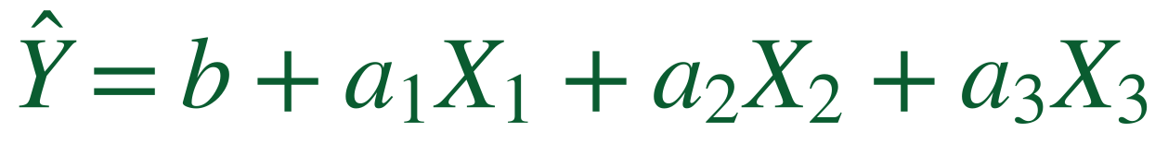
Régression linéaire Multiple
SECTION 6 · RÉGRESSION LINÉAIRE MULTIPLE
Salaire = b + a₁ × (Expérience) + a₂ × (Âge) + a₃ × (Niveau d’études)
Le salaire dépend maintenant de plusieurs facteurs.
Le modèle devient un plan en 3D ou un hyperplan (si plus de 3 variables).
EMSI · Machine Learning · Chapitre 1 : Introduction et régression linéaire
6 · Régression multiple · 60

Slide 61
Régression linéaire Multiple
SECTION 6 · RÉGRESSION LINÉAIRE MULTIPLE
Variables indépendantes Xi
Variables dépendantes Y : Cible
Colonne rouge : X₁ = l’expérience, la 1ʳᵉ feature
Cas | Expérience (années) | Âge | Niveau d’études (1=Licence, 2=Master, 3=Doctorat) | Salaire
1 | 1 | 22 | 1 | 28 000
2 | 3 | 25 | 1 | 35 000
3 | 5 | 28 | 2 | 48 000
4 | 7 | 32 | 2 | 58 000
5 | 9 | 35 | 2 | 65 000
6 | 11 | 38 | 3 | 74 000
7 | 13 | 42 | 3 | 82 000
8 | 15 | 45 | 3 | 91 000
Xᵢ = i-ème feature
i = 1, …, n ; n = 3
Xᵢʲ = la ligne j de la i-ème colonne
Ligne bleue : X⁷ = [13 42 3]
X₁⁷ = 13 : la valeur de la 1ʳᵉ colonne du 7ᵉ cas
EMSI · Machine Learning · Chapitre 1 : Introduction et régression linéaire
6 · Régression multiple · 61

Slide 62
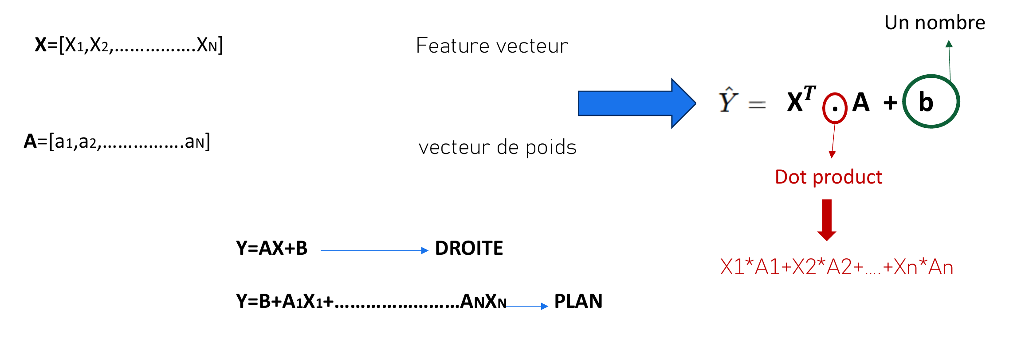
Régression linéaire Multiple
SECTION 6 · RÉGRESSION LINÉAIRE MULTIPLE
EMSI · Machine Learning · Chapitre 1 : Introduction et régression linéaire
6 · Régression multiple · 62

Slide 63
Régression linéaire Multiple
SECTION 6 · RÉGRESSION LINÉAIRE MULTIPLE
Ŷ = Salaire de base + 2000 * Années d’expérience − 1000 * Âge + 3000 * Niveau d’études
EMSI · Machine Learning · Chapitre 1 : Introduction et régression linéaire
6 · Régression multiple · 63

Slide 64
Exercice 6.1 — Lire le tableau et les notations
Exercice 6.1
SECTION 6 · EXERCICES
Cas | Expérience (années) | Âge | Niveau d’études (1=Licence, 2=Master, 3=Doctorat) | Salaire
1 | 1 | 22 | 1 | 28 000
2 | 3 | 25 | 1 | 35 000
3 | 5 | 28 | 2 | 48 000
4 | 7 | 32 | 2 | 58 000
5 | 9 | 35 | 2 | 65 000
6 | 11 | 38 | 3 | 74 000
7 | 13 | 42 | 3 | 82 000
8 | 15 | 45 | 3 | 91 000
Questions
Combien y a-t-il de variables indépendantes ? Quelle est la cible ?
Écrivez le vecteur X³ (le 3ᵉ cas).
Donnez la valeur de X₂⁵ et celle de X₃⁸. Que représentent-elles ?
Écrivez la colonne X₁ sous forme de liste.
Écrivez l’équation du modèle pour ce tableau, avec le nom des variables.
EMSI · Machine Learning · Chapitre 1 : Introduction et régression linéaire
6 · Régression multiple · 64

Slide 65
Exercice 6.2 — Prédire avec un modèle multiple
Exercice 6.2
SECTION 6 · EXERCICES
On reprend le modèle du cours, avec un salaire de base b = 50 000 DHS :
Questions
Un nouvel ingénieur a 4 ans d’expérience, 26 ans et un Master : X = [4, 26, 2]. Calculez Ŷ.
Réécrivez ce calcul sous la forme du produit scalaire du cours : Ŷ = Xᵀ · A + b = X1*A1 + X2*A2 + X3*A3 + b.
Interprétez le coefficient a₃ = 3000.
Interprétez a₂ = −1000 : que prédit le modèle si l’âge augmente d’un an, les autres variables restant identiques ?
Combien de paramètres le modèle doit-il apprendre ?
Ŷ = 50 000 + 2000 × Années d’expérience − 1000 × Âge + 3000 × Niveau d’études
Le vecteur de poids est donc A = [2000, −1000, 3000].
EMSI · Machine Learning · Chapitre 1 : Introduction et régression linéaire
6 · Régression multiple · 65

Slide 66
Régression polynomiale et critère BIC
7
SECTION 7
Modéliser une relation courbe, puis choisir le bon degré du polynôme.

Slide 67
Régression Polynomiale
SECTION 7 · RÉGRESSION POLYNOMIALE
Rappel Équation polynomiale
Ŷ = B + a₁X
Équation polynomiale degré 1
Ŷ = B + a₁X + a₂X²
Équation polynomiale degré 2
Ŷ = B + a₁X + a₂X² + ………… + aₙXⁿ
Équation polynomiale degré n
EMSI · Machine Learning · Chapitre 1 : Introduction et régression linéaire
7 · Polynomiale · 67

Slide 68
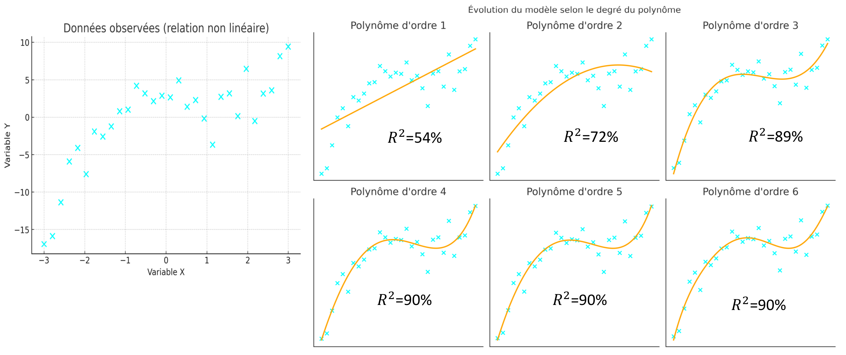
Régression Polynomiale
SECTION 7 · RÉGRESSION POLYNOMIALE
EMSI · Machine Learning · Chapitre 1 : Introduction et régression linéaire
7 · Polynomiale · 68

Slide 69
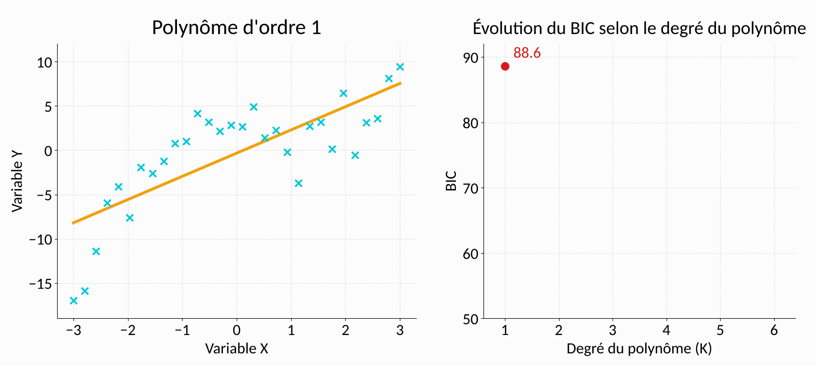
Évolution du modèle selon le degré du polynôme
SECTION 7 · RÉGRESSION POLYNOMIALE · ANIMATION
Mêmes données que la diapo précédente : à chaque degré, la courbe s’ajuste et le BIC correspondant s’ajoute au graphique.
EMSI · Machine Learning · Chapitre 1 : Introduction et régression linéaire
7 · Polynomiale · 69

Slide 70
BIC (Bayesian Information Criterion)
SECTION 7 · CRITÈRE BIC
Le BIC est, comme son nom l’indique, un « critère d’information ». Son objectif est de répondre à la question : « Quel est le meilleur modèle pour décrire ces données ? »
BIC = n ln(MSE) + K ln(n)
n : nombre d’observations
K : Degré du polynôme
EMSI · Machine Learning · Chapitre 1 : Introduction et régression linéaire
7 · Critère BIC · 70

Slide 71


BIC (Bayesian Information Criterion)
SECTION 7 · CRITÈRE BIC
n ln(MSE) :
Exemple :
Modèle | MSE | ln(MSE)
A | 10 | 2,30
B | 100 | 4,61
C | 1000 | 6,91
MSE : C’est l’erreur quadratique moyenne
ln(MSE) :
réduit la dispersion,
rend la comparaison entre modèles plus stable et lisible.
Évaluation de la qualité du modèle plus stable et proportionnelle.
le MSE passe de 10 → 100 → 1000 (×100)
ln(MSE) passe juste de 2,3 → 4,6 → 6,9 (+4,6 seulement).
Le logarithme rend les différences plus faciles à comparer
EMSI · Machine Learning · Chapitre 1 : Introduction et régression linéaire
7 · Critère BIC · 71

Slide 72
BIC (Bayesian Information Criterion)
SECTION 7 · CRITÈRE BIC
n ln(MSE) : pourquoi on multiplie par n
n est le nombre d’observations, ln(MSE) : la qualité du modèle
Sans le « n » | Avec le « n »
On mesurerait l’erreur par point | On mesure l’erreur totale sur tout le jeu de données
On comparerait juste les modèles localement | On tient compte du nombre d’observations (plus le jeu est grand, plus la pénalité est forte)
Le résultat serait une moyenne | Le résultat devient global et comparable entre modèles
EMSI · Machine Learning · Chapitre 1 : Introduction et régression linéaire
7 · Critère BIC · 72

Slide 73
BIC (Bayesian Information Criterion)
SECTION 7 · CRITÈRE BIC
n ln(MSE) : pourquoi on multiplie par n
Imaginons deux modèles avec :
Mais avec le n :
Modèle A : 10 observations
Modèle B : 100 observations
Tous deux ont le même MSE = 4
BIC_{A} = 10 × 1,386 = 13,86
BIC_{B} = 100 × 1,386 = 138,6
Si on ne multiplie pas par n → BIC = ln(4) = 1,386 pour les deux.
On voit que le modèle sur plus de données a une pénalisation plus forte
EMSI · Machine Learning · Chapitre 1 : Introduction et régression linéaire
7 · Critère BIC · 73

Slide 74
BIC (Bayesian Information Criterion)
SECTION 7 · CRITÈRE BIC
K ln(n) : K le degré du polynôme
Plus on ajoute de paramètres, plus le modèle devient complexe, plus il risque de sur-apprendre.
Le rôle de K ln(n) est donc de pénaliser la complexité.
Si l’on ajoute des paramètres inutiles, le BIC augmente → le modèle devient moins bon.
Élément | Rôle
( K ) | Degré du polynôme → plus il est grand, plus le modèle est complexe
( ln(n) ) | Ajuste la pénalité selon la taille des données
( K ln(n) ) | Pénalité adaptative : plus de données → modèle plus puni s’il est trop complexe
EMSI · Machine Learning · Chapitre 1 : Introduction et régression linéaire
7 · Critère BIC · 74

Slide 75
BIC (Bayesian Information Criterion)
SECTION 7 · CRITÈRE BIC
BIC = n ln(MSE) + K ln(n)
Objectif | Élément du BIC | Effet
Minimiser l’erreur | ( n ln(MSE) ) | Récompense la qualité d’ajustement
Limiter la complexité | ( K ln(n) ) | Pénalise les modèles trop riches
EMSI · Machine Learning · Chapitre 1 : Introduction et régression linéaire
7 · Critère BIC · 75

Slide 76
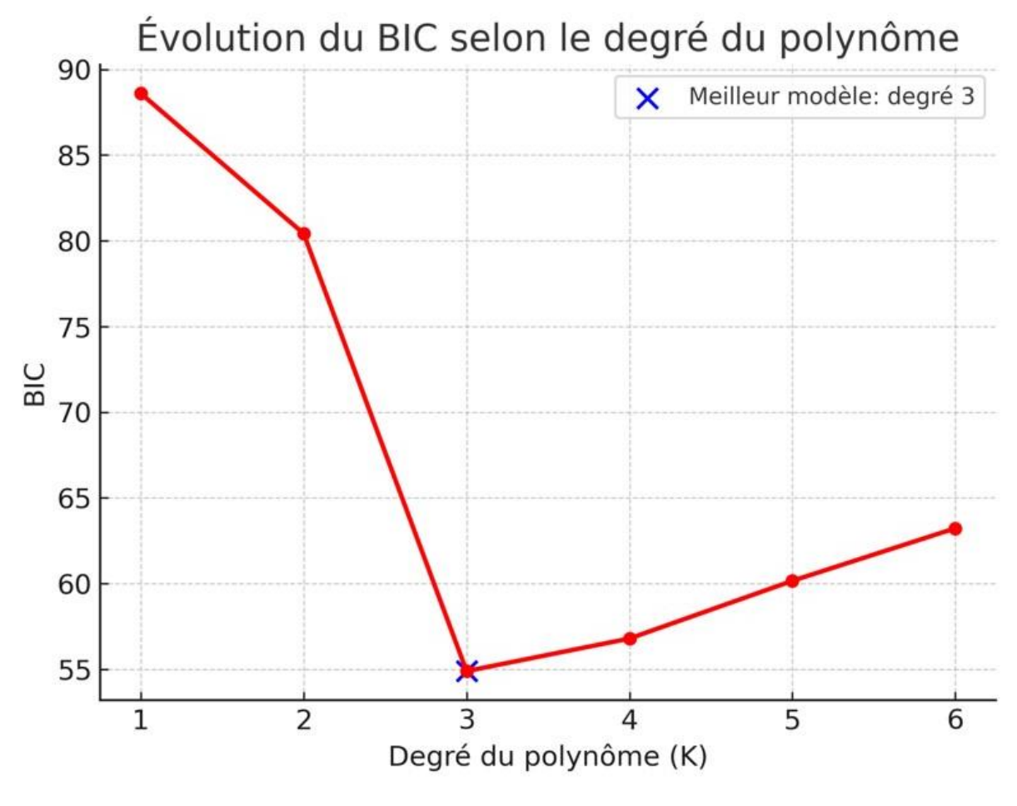
BIC (Bayesian Information Criterion)
SECTION 7 · CRITÈRE BIC
BIC = n ln(MSE) + K ln(n)
Le BIC diminue d’abord car le modèle s’ajuste mieux (le MSE baisse).
Puis il remonte quand le modèle devient trop complexe (la pénalité K ln(n) augmente).
Le minimum du BIC indique le degré optimal : c’est le meilleur compromis entre erreur faible et simplicité du modèle.
EMSI · Machine Learning · Chapitre 1 : Introduction et régression linéaire
7 · Critère BIC · 76

Slide 77
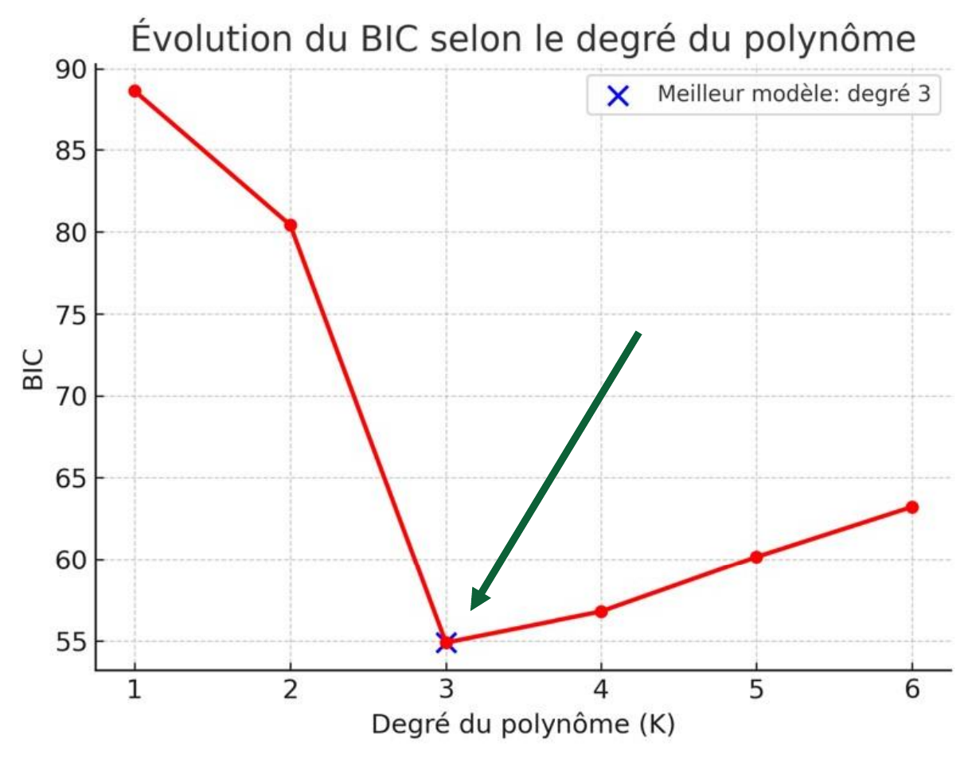

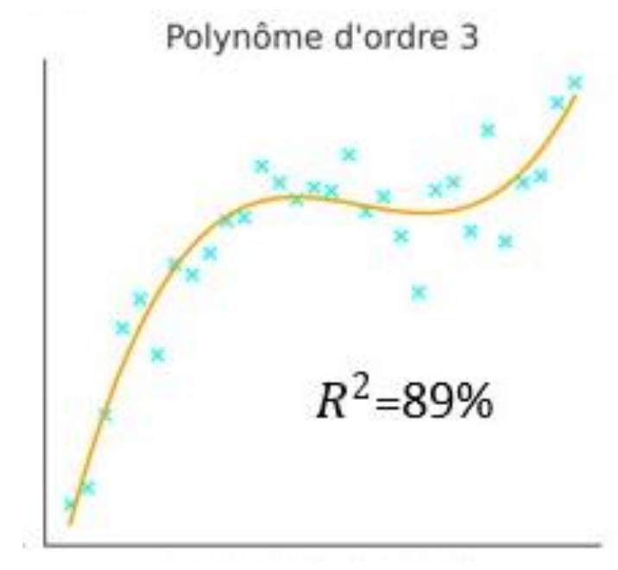
BIC (Bayesian Information Criterion)
SECTION 7 · CRITÈRE BIC
BIC = n ln(MSE) + K ln(n)
Selon la valeur du BIC, le modèle avec un degré de polynôme = 3 est optimal.
EMSI · Machine Learning · Chapitre 1 : Introduction et régression linéaire
7 · Critère BIC · 77

Slide 78
Exercice 7.1 — Prédire avec un modèle polynomial
Exercice 7.1
SECTION 7 · EXERCICES
Un modèle polynomial a été entraîné sur des données qui forment une courbe :
Questions
Quel est le degré du polynôme ? Combien de coefficients le modèle a-t-il appris ?
Pour x = 2, écrivez le vecteur Z, puis calculez Ŷ.
Même question pour x = −1, puis pour x = 0. Que représente Ŷ pour x = 0 ?
Réécrivez le calcul de la question 2 sous la forme du produit scalaire du cours : Ŷ = Zᵀ · A + b.
La courbe de ce modèle n’est pas une droite. Pourquoi dit-on pourtant que c’est une régression linéaire ?
Ŷ = 2 + 0,5 X − 0,5 X² + 0,5 X³
Avec les notations du cours : b = 2 et le vecteur de poids A = [a₁, a₂, a₃] = [0,5 ; −0,5 ; 0,5].
Pour une valeur x, le vecteur des variables est Z = [x, x², x³].
EMSI · Machine Learning · Chapitre 1 : Introduction et régression linéaire
7 · Exercices · 78

Slide 79
Exercice 7.2 — Choisir le degré avec le BIC
Exercice 7.2
SECTION 7 · EXERCICES
On ajuste des polynômes de degré 1 à 6 sur les mêmes n = 30 observations. On donne ln(30) ≈ 3,40.
Questions
Complétez la colonne K (degré du polynôme) pour chaque modèle.
Calculez le BIC = n ln(MSE) + K ln(n) pour chaque degré.
Quel degré le BIC retient-il ?
Le MSE le plus petit est obtenu pour d = 6. Pourquoi ne retient-on pas ce degré ?
Passage de d = 3 à d = 4 : calculez le gain d’ajustement n ln(MSE₃ / MSE₄) et le coût ln(n). Concluez.
Degré d | MSE | ln(MSE) | K | BIC
1 | 12,07 | 2,491 | … | …
2 | 9,01 | 2,198 | … | …
3 | 4,74 | 1,556 | … | …
4 | 4,73 | 1,554 | … | …
5 | 4,66 | 1,539 | … | …
6 | 4,31 | 1,461 | … | …
MSE obtenus sur un jeu de 30 observations simulées.
EMSI · Machine Learning · Chapitre 1 : Introduction et régression linéaire
7 · Exercices · 79

Slide 80
Processus du ML
SYNTHÈSE
Les Données : Définir le Problème
Le Modèle :
La Fonction Coût : Mesurer l’Erreur
Identifier la cible (Y)
Identifier les variables (X)
Séparer les données :
On choisit une "forme" mathématique qui pourrait lier X à Y.
Exemple (Régression)
Notre but est de trouver les meilleurs paramètres (a et b).
On définit une formule qui "note" à quel point notre modèle se trompe.
Exemple (MSE) :
◦ Un Train Set (80%) pour "cuire" le modèle.
◦ Un Test Set (20%) pour "goûter" le résultat final.
Objectif : Trouver les paramètres (a, b) qui rendent ce score le plus bas possible
L’Entraînement : L’Optimisation
L’Évaluation : Vérifier la Performance
On utilise un algorithme d’optimisation pour trouver le minimum de la fonction coût.
Exemple (Descente de Gradient)
L’entraînement est fini ! On a trouvé nos a et b optimaux.
On utilise maintenant le Test Set (les données mises de côté à l’étape 1) pour voir si le modèle "généralise" bien.
Exemple (Métriques) : On calcule le R² ou le MSE sur ces nouvelles données pour obtenir une note finale honnête.
EMSI · Machine Learning · Chapitre 1 : Introduction et régression linéaire
Synthèse · 80

Slide 81
Mise en pratique en Python
8
SECTION 8
Un seul projet fil rouge : comprendre les données, entraîner, prédire et évaluer. Puis découvrir deux variantes.

Slide 82
Notre fil rouge : prédire un salaire
SECTION 8 · MISE EN PRATIQUE EN PYTHON
Une question concrète : peut-on estimer le salaire annuel d’un employé ?
1
2
3
4
5
Données
Préparer
Apprendre
Prédire
Évaluer
Lire et vérifier le tableau
Nettoyer et séparer train/test
Ajuster les paramètres du modèle
Estimer un nouveau salaire
Mesurer MSE et R² sur le test
Outils : pandas · matplotlib · scikit-learn · numpy
Même fichier, même objectif, étapes visibles.
EMSI · Machine Learning · Chapitre 1 : Introduction et régression linéaire
8 · Python · 82

Slide 83
8.1 · Notre premier projet complet
8.1
SECTION 8 · PARTIE 1
De la question « Quel salaire prévoir ? » aux premières prédictions avec Python.
read_csv
dropna
train_test_split
fit
predict
R²

Slide 84
Étape 1 — Charger le tableau
SECTION 8 · PYTHON · 1. PROJET COMPLET
Que contient notre fichier employes_ml_demo.csv ?
import pandas as pd
df = pd.read_csv("employes_ml_demo.csv")
print(df.head())
print(df.shape)
read_csv
Lit le fichier CSV dans un DataFrame.
head()
Affiche les cinq premières lignes.
shape
Indique (nombre de lignes, colonnes).
À RETENIR 80 employés fictifs ; les colonnes décrivent leur profil et leur salaire.
EMSI · Machine Learning · Chapitre 1 : Introduction et régression linéaire
8 · Projet · 84

Slide 85
Étape 2 — Comprendre les colonnes
SECTION 8 · PYTHON · 1. PROJET COMPLET
Quelles informations connaît-on et quelle valeur veut-on prédire ?
X : variables explicatives
y : cible
X : variables explicatives
YearsExperience | Age | Level | Salary
13.3 | 42 | 1 | 92 100
13.8 | 36 | 3 | 101 400
12.0 | 36 | 1 | 84 800
Expérience, âge, niveau (1=Licence, 2=Master, 3=Doctorat).
y : cible
Le salaire annuel que le modèle va apprendre à prévoir.
CODE : AFFICHER ET SÉLECTIONNER
print(df.head(3)) # afficher trois lignes
print(df.columns.tolist()) # voir les colonnes
EMSI · Machine Learning · Chapitre 1 : Introduction et régression linéaire
8 · Projet · 85

Slide 86
Étape 3 — Traiter les valeurs manquantes
SECTION 8 · PYTHON · 1. PROJET COMPLET
Pourquoi faut-il contrôler les cases vides avant d’entraîner le modèle ?
print(df.isna().sum())
# Solution simple pour notre démonstration
df = df.dropna().copy()
print(df.shape)
isna().sum()
Compte les données absentes par colonne.
dropna()
Supprime les lignes incomplètes.
shape
On passe ici de 80 à 77 employés.
À RETENIR On supprime seulement 3 lignes ; dans un vrai projet, on étudie aussi l’imputation.
EMSI · Machine Learning · Chapitre 1 : Introduction et régression linéaire
8 · Projet · 86

Slide 87
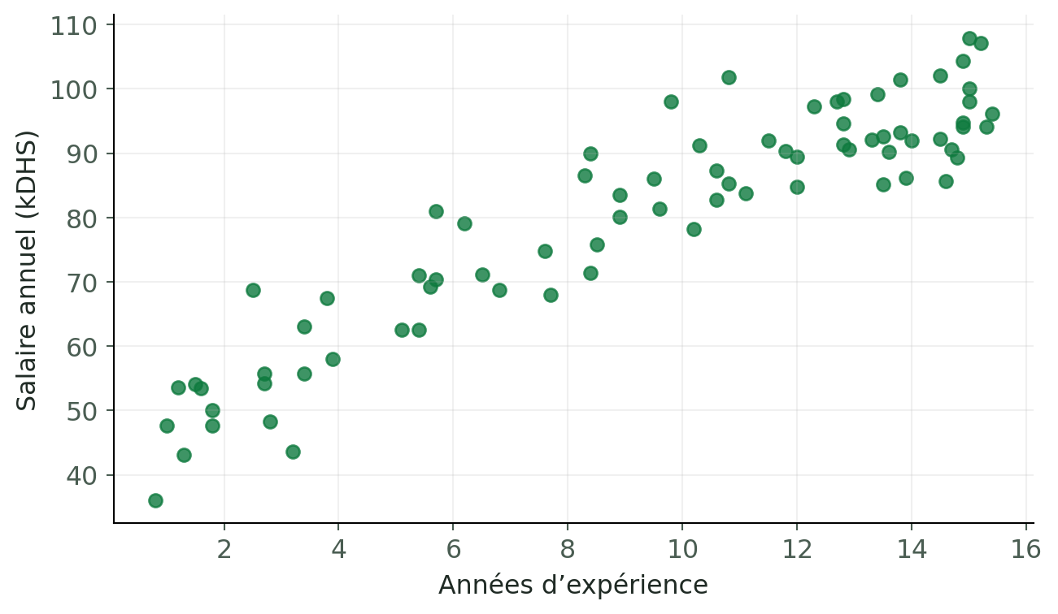
Étape 4 — Observer les données
SECTION 8 · PYTHON · 1. PROJET COMPLET
Le salaire semble-t-il augmenter avec les années d’expérience ?
CE QUE NOUS OBSERVONS
Chaque employé est un point (X = expérience, y = salaire). Le nuage montre une tendance montante.
CODE PYTHON · À EXÉCUTER
import matplotlib.pyplot as plt
plt.scatter(df["YearsExperience"],
df["Salary"] / 1000)
plt.xlabel("Expérience (années)")
plt.ylabel("Salaire (kDHS)")
plt.show()
EMSI · Machine Learning · Chapitre 1 : Introduction et régression linéaire
8 · Projet · 87

Slide 88
Étape 5 — Séparer apprentissage et test
SECTION 8 · PYTHON · 1. PROJET COMPLET
Comment vérifier qu’un modèle fonctionne sur de nouveaux employés ?
77 employés ayant des informations complètes
Règle
Ne pas utiliser le test pour entraîner ou ajuster.
Train · 80 % · 61 employés
Test · 20 % · 16
Pour apprendre la droite
Pour noter le modèle
FONCTION PYTHON · SÉPARER LES DONNÉES
from sklearn.model_selection import train_test_split
X = df[["YearsExperience"]]; y = df["Salary"]
X_tr, X_te, y_tr, y_te = train_test_split(
X, y, test_size=0.20, random_state=42)
EMSI · Machine Learning · Chapitre 1 : Introduction et régression linéaire
8 · Projet · 88

Slide 89
train_test_split : créer les deux jeux
SECTION 8 · PYTHON · 1. PROJET COMPLET
Python réalise automatiquement le tirage aléatoire, sans séparer X de y.
from sklearn.model_selection import train_test_split
X = df[["YearsExperience"]]
y = df["Salary"]
X_tr, X_te, y_tr, y_te = train_test_split(
X, y, test_size=0.20, random_state=42
)
X et y
X : expérience ; y : salaire annuel.
test_size=0.20
Réserve 20 % des employés pour le test.
random_state=42
Rend le même tirage reproductible.
À RETENIR Toutes les étapes suivantes utilisent le train ; le test attend son tour.
EMSI · Machine Learning · Chapitre 1 : Introduction et régression linéaire
8 · Projet · 89

Slide 90
Étape 6 — Apprendre la droite
SECTION 8 · PYTHON · 1. PROJET COMPLET
Comment Python trouve-t-il les paramètres a et b de ŷ = aX + b ?
from sklearn.linear_model import LinearRegression
simple = LinearRegression()
simple.fit(X_tr, y_tr)
a = simple.coef_[0]
b = simple.intercept_
print("a =", round(a, 1))
print("b =", round(b, 1))
LinearRegression()
Prépare un modèle de droite.
fit(X_tr, y_tr)
Trouve a et b minimisant les erreurs carrées sur le train.
coef_ et intercept_
Lis les paramètres qui ont été appris.
À RETENIR Une instruction fit remplace le réglage manuel de a et de b.
EMSI · Machine Learning · Chapitre 1 : Introduction et régression linéaire
8 · Projet · 90

Slide 91
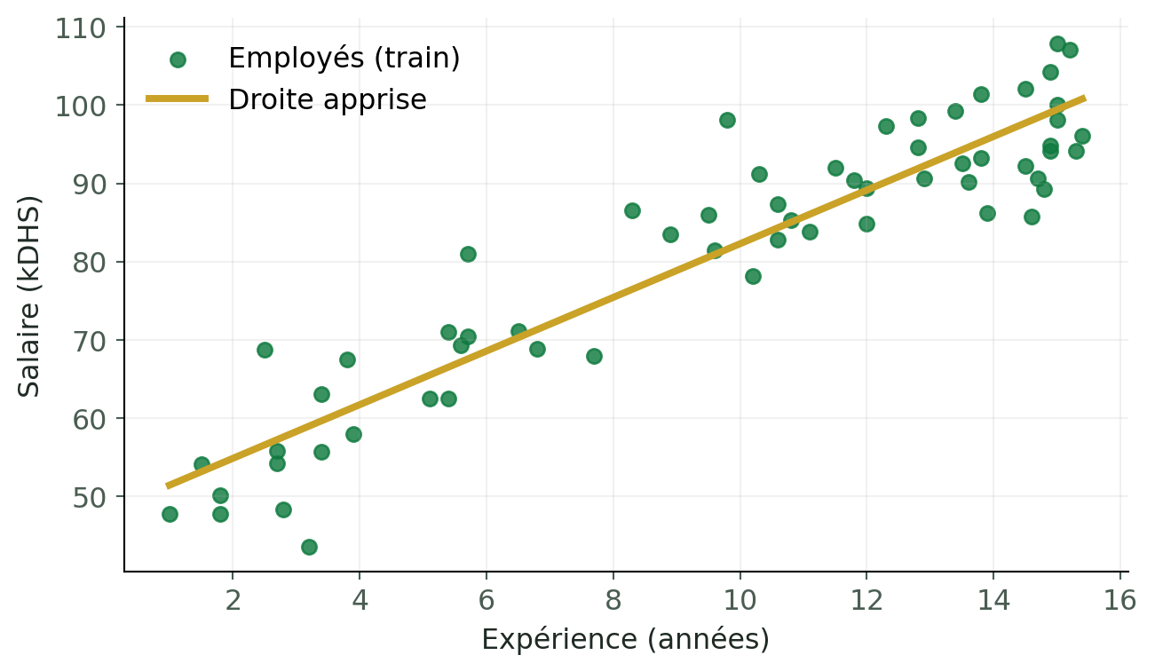
Que vient d’apprendre la machine ?
SECTION 8 · PYTHON · 1. PROJET COMPLET
La droite passe près des points : elle n’a pas besoin de passer exactement par chacun.
CE QUE NOUS OBSERVONS
scatter affiche les salaires réels. plot trace les prédictions de la droite apprise par fit.
CODE PYTHON · À EXÉCUTER
X_ord = X_tr.sort_values(
"YearsExperience")
plt.scatter(X_tr["YearsExperience"],
y_tr / 1000)
plt.plot(X_ord["YearsExperience"],
simple.predict(X_ord) / 1000)
plt.show()
EMSI · Machine Learning · Chapitre 1 : Introduction et régression linéaire
8 · Projet · 91

Slide 92
Étape 7 — Faire une nouvelle prédiction
SECTION 8 · PYTHON · 1. PROJET COMPLET
Quel salaire prévoit le modèle pour 8,5 années d’expérience ?
nouveau = pd.DataFrame({
"YearsExperience": [8.5]
})
salaire = simple.predict(nouveau)[0]
print(round(salaire, 0), "DHS/an")
nouveau
Un nouvel employé, dont on connaît X.
predict(nouveau)
Applique la droite apprise sans réentraîner.
Interprétation
Une estimation, pas un salaire garanti.
À RETENIR fit = apprendre ; predict = utiliser ce qui a été appris.
EMSI · Machine Learning · Chapitre 1 : Introduction et régression linéaire
8 · Projet · 92

Slide 93
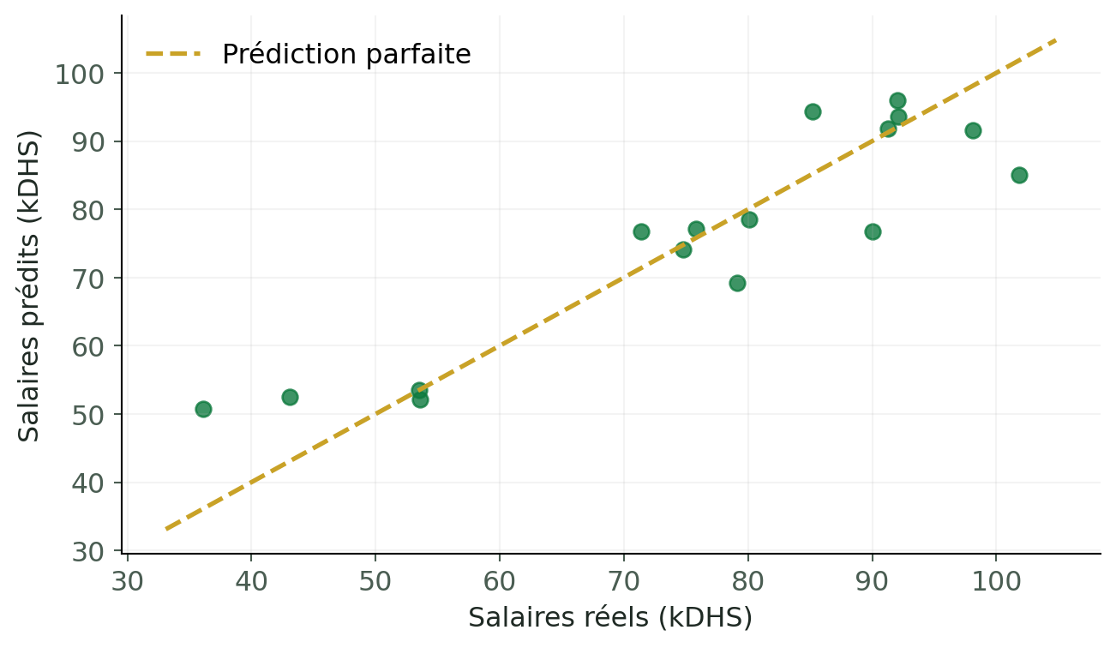
Pourquoi évaluer sur les 16 employés de test ?
SECTION 8 · PYTHON · 1. PROJET COMPLET
Pour chacun : comparer le vrai salaire et le salaire prédit.
CE QUE NOUS OBSERVONS
Chaque point compare un vrai salaire et sa prédiction. Sur la diagonale : aucune erreur.
CODE PYTHON · À EXÉCUTER
pred_simple = simple.predict(X_te)
plt.scatter(y_te / 1000, pred_simple / 1000)
mini, maxi = y_te.min()/1000, y_te.max()/1000
plt.plot([mini, maxi], [mini, maxi],
"--")
plt.xlabel("Réel"); plt.ylabel("Prédit")
plt.show()
EMSI · Machine Learning · Chapitre 1 : Introduction et régression linéaire
8 · Projet · 93

Slide 94
Étape 8 — Calculer MSE et R²
SECTION 8 · PYTHON · 1. PROJET COMPLET
C’est la dernière étape du premier projet : enfin, on utilise le test.
from sklearn.metrics import mean_squared_error, r2_score
pred_simple = simple.predict(X_te)
mse_simple = mean_squared_error(y_te, pred_simple)
r2_simple = r2_score(y_te, pred_simple)
print("MSE :", round(mse_simple))
print("R² :", round(r2_simple, 3))
predict(X_te)
Produit les 16 salaires prédits sur le test.
mean_squared_error
Compare les vrais salaires aux prédictions.
r2_score
Compare le modèle à la prédiction par la moyenne.
À RETENIR Le premier projet est complet : données → fit → predict → MSE / R².
EMSI · Machine Learning · Chapitre 1 : Introduction et régression linéaire
8 · Projet · 94

Slide 95
8.2 · Deux variantes du même problème
8.2
SECTION 8 · PARTIE 2
Régression multiple : plusieurs facteurs. Régression polynomiale : une relation courbe.
plusieurs X
standardiser
X²
même test

Slide 96
Variante 1 — Régression multiple
SECTION 8 · PYTHON · 2. VARIANTES
Pourquoi prédire avec l’expérience seule si l’âge et le diplôme sont disponibles ?
features = ["YearsExperience", "Age", "Level"]
Xm = df[features]
Xm_tr, Xm_te, ym_tr, ym_te = train_test_split(
Xm, y, test_size=0.20, random_state=42
)
multi = LinearRegression()
multi.fit(Xm_tr, ym_tr)
pred_multi = multi.predict(Xm_te)
Avant : 1 variable
ŷ = b + a × expérience
Maintenant : 3 variables
ŷ = b + a₁ expérience + a₂ âge + a₃ niveau
Rien de nouveau dans fit
La même méthode apprend plusieurs coefficients.
À RETENIR La régression multiple change les variables X, pas la logique du projet.
EMSI · Machine Learning · Chapitre 1 : Introduction et régression linéaire
8 · Variantes · 96

Slide 97
Standardisation : la même échelle
SECTION 8 · PYTHON · 2. VARIANTES
Exemple : premier employé du train. Mettre l’âge et l’expérience sur une échelle commune.
COMMENT OBTENIR −0,91 ?
AVANT
APRÈS
Formule : z = (x − μ) / σ (μ = moyenne ; σ = écart-type)
Sur le train : μ = 9,62 ans ; σ = 4,66 ans
Expérience : (5,4 − 9,62) / 4,66 ≈ −0,91
Âge : (30 − 35,07) / 5,27 ≈ −0,96
Expérience : 5,4 ans
Expérience : −0,91
Âge : 30 ans
Âge : −0,96
CODE PYTHON · À EXÉCUTER
from sklearn.preprocessing import StandardScaler
scaler = StandardScaler()
Xm_tr_s = scaler.fit_transform(Xm_tr)
print(round(scaler.mean_[0], 2)) # 9.62
print(round(scaler.scale_[0], 2)) # 4.66
print(round(Xm_tr_s[0, 0], 2)) # -0.91
À RETENIR −0,91 signifie « 0,91 écart-type sous la moyenne ». Le salaire y reste en DHS.
EMSI · Machine Learning · Chapitre 1 : Introduction et régression linéaire
8 · Variantes · 97

Slide 98
StandardScaler : train puis test
SECTION 8 · PYTHON · 2. VARIANTES
On apprend l’échelle avec le train ; on la réutilise sur le test.
from sklearn.preprocessing import StandardScaler
scaler = StandardScaler()
Xm_tr_s = scaler.fit_transform(Xm_tr)
Xm_te_s = scaler.transform(Xm_te)
fit_transform(train)
Calcule l’échelle et transforme le train.
transform(test)
Utilise la même échelle pour le test.
Pourquoi faire ainsi ?
Le test doit rester un jeu de données inconnu.
À RETENIR Facultative pour LinearRegression ; le test garde l’échelle apprise sur train.
EMSI · Machine Learning · Chapitre 1 : Introduction et régression linéaire
8 · Variantes · 98

Slide 99
PolynomialFeatures : ajouter X²
SECTION 8 · PYTHON · 2. VARIANTES
On utilise toujours les mêmes X_tr, X_te et la même cible.
from sklearn.preprocessing import PolynomialFeatures
poly = PolynomialFeatures(
degree=2, include_bias=False
)
Xp_tr = poly.fit_transform(X_tr)
Xp_te = poly.transform(X_te)
poly_model = LinearRegression()
poly_model.fit(Xp_tr, y_tr)
pred_poly = poly_model.predict(Xp_te)
degree=2
Crée X et X² à partir de l’expérience.
fit sur train
N’apprend les coefficients qu’avec train.
Même évaluation
On comparera ses prédictions sur le même test.
À RETENIR Le degré ajoute de la souplesse, mais peut provoquer du sur-apprentissage.
EMSI · Machine Learning · Chapitre 1 : Introduction et régression linéaire
8 · Variantes · 99

Slide 100
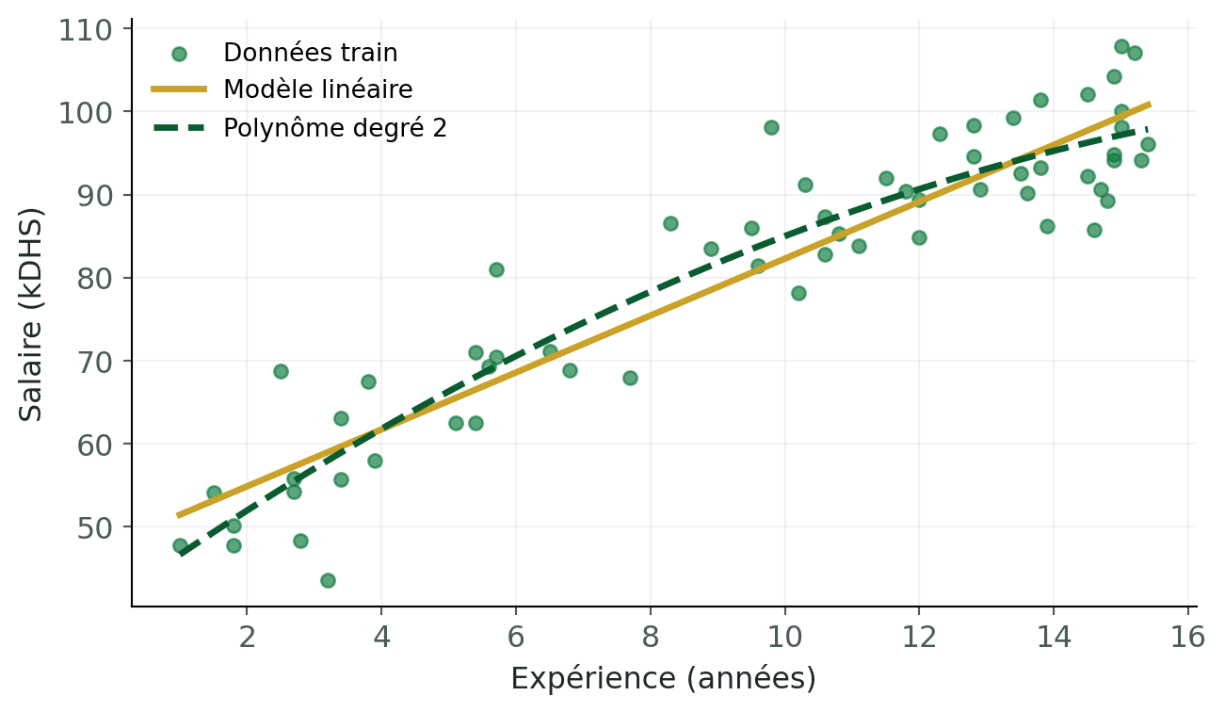
Variante 2 — Une relation courbe
SECTION 8 · PYTHON · 2. VARIANTES
Et si le salaire n’augmentait pas toujours au même rythme ?
CE QUE NOUS OBSERVONS
Après fit, on compare la droite et la courbe sur les mêmes observations : le degré 2 peut mieux suivre la tendance.
CODE PYTHON · À EXÉCUTER
X_ord = X_tr.sort_values(
"YearsExperience")
plt.scatter(X_tr["YearsExperience"], y_tr/1000)
plt.plot(X_ord["YearsExperience"],
simple.predict(X_ord)/1000)
plt.plot(X_ord["YearsExperience"],
poly_model.predict(poly.transform(X_ord))/1000)
plt.show()
EMSI · Machine Learning · Chapitre 1 : Introduction et régression linéaire
8 · Variantes · 100

Slide 101
8.3 · Évaluer et choisir
8.3
SECTION 8 · PARTIE 3
Comparer sur le même jeu de test, puis choisir le degré avec le BIC sur les données d’entraînement.
MSE
R²
BIC
conclusion

Slide 102
Comparer les trois modèles sur le même test
SECTION 8 · PYTHON · 3. ÉVALUATION
Même jeu de test, mêmes métriques : la comparaison devient équitable.
resultats = {
"Simple": pred_simple,
"Multiple": pred_multi,
"Polynomial": pred_poly
}
for nom, prediction in resultats.items():
rmse = mean_squared_error(y_te, prediction)**0.5
score = r2_score(y_te, prediction)
print(nom, round(rmse), round(score, 3))
RMSE
Racine du MSE, lisible en DHS.
R²
Plus il est grand, meilleur est l’ajustement au test.
Décision
Ne pas choisir seulement sur l’erreur du train.
À RETENIR L’amélioration doit se constater sur les données de test.
EMSI · Machine Learning · Chapitre 1 : Introduction et régression linéaire
8 · Évaluation · 102

Slide 103
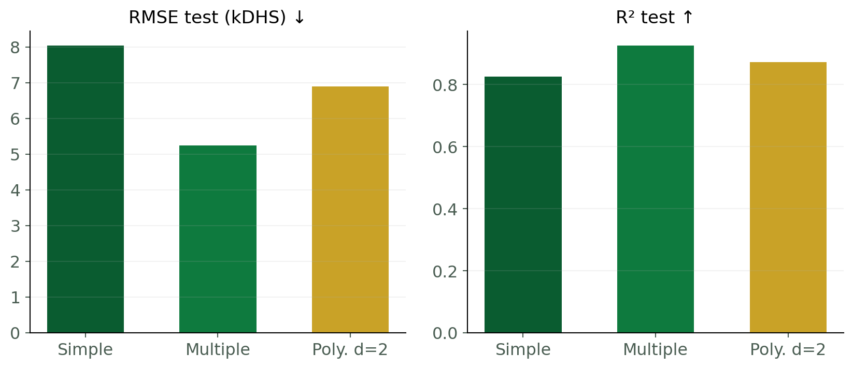
Interpréter les résultats obtenus
SECTION 8 · PYTHON · 3. ÉVALUATION
Un modèle plus complexe apporte-t-il réellement quelque chose ?
CE QUE NOUS OBSERVONS
Pour comparer les modèles : RMSE plus faible et R² plus élevé sur le même jeu de test.
CODE PYTHON · À EXÉCUTER
noms = list(resultats)
preds = list(resultats.values())
rmse = [mean_squared_error(y_te, p)**0.5/1000
for p in preds]
r2 = [r2_score(y_te, p) for p in preds]
fig, ax = plt.subplots(1, 2)
ax[0].bar(noms, rmse)
ax[1].bar(noms, r2)
plt.show()
À RETENIR Examiner conjointement l’erreur et la généralisation, pas la complexité seule.
EMSI · Machine Learning · Chapitre 1 : Introduction et régression linéaire
8 · Évaluation · 103

Slide 104
Choisir le degré : calculer le BIC
SECTION 8 · PYTHON · 3. ÉVALUATION
Le BIC équilibre la qualité d’ajustement et le nombre de paramètres.
import numpy as np
sc = StandardScaler().fit(X_tr)
res = []
n = len(y_tr)
for d in range(1, 7):
pol = PolynomialFeatures(d, include_bias=False)
Z = pol.fit_transform(sc.transform(X_tr))
m = LinearRegression().fit(Z, y_tr)
mse = mean_squared_error(y_tr, m.predict(Z))
bic = n*np.log(mse) + d*np.log(n)
res.append([d, bic])
bic_df = pd.DataFrame(res, columns=["degre", "BIC"])
Un seul jeu : le train
Le BIC se calcule sur les données ayant servi à ajuster.
Deux contributions
n ln(MSE) : erreur ; K ln(n) : pénalité.
K = d
Le degré du polynôme, comme dans la section 7.
À RETENIR On retient le degré qui donne le BIC le plus faible.
EMSI · Machine Learning · Chapitre 1 : Introduction et régression linéaire
8 · Évaluation · 104

Slide 105
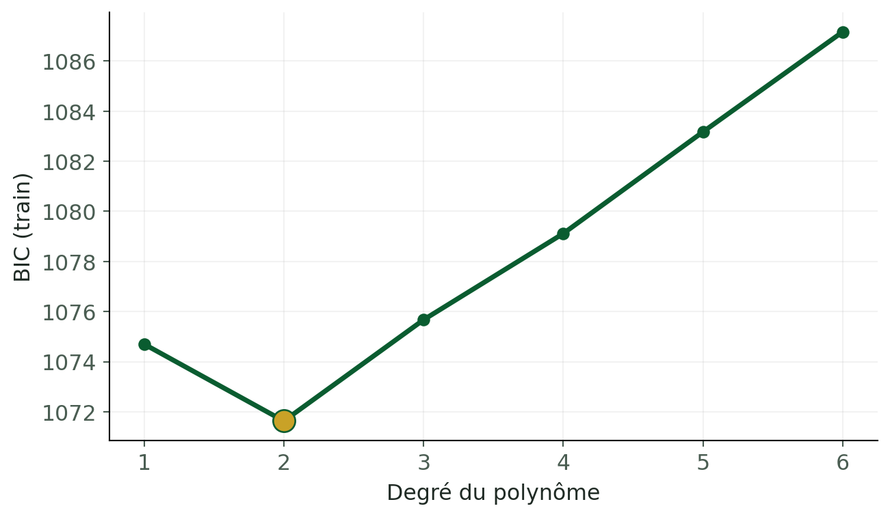
Lire la courbe du BIC
SECTION 8 · PYTHON · 3. ÉVALUATION
Quel degré équilibre le mieux précision et simplicité ?
CE QUE NOUS OBSERVONS
Chaque point correspond à un degré. Le degré choisi minimise le BIC calculé sur le train.
CODE PYTHON · À EXÉCUTER
plt.plot(bic_df["degre"], bic_df["BIC"],
marker="o")
meilleur = bic_df.loc[
bic_df["BIC"].idxmin(), "degre"]
print("Meilleur degré :", meilleur)
plt.xlabel("Degré")
plt.ylabel("BIC")
plt.show()
EMSI · Machine Learning · Chapitre 1 : Introduction et régression linéaire
8 · Évaluation · 105

Slide 106
Récapitulatif : le projet complet
SECTION 8 · MISE EN PRATIQUE EN PYTHON
D’abord maîtriser un cycle complet, ensuite enrichir le modèle.
1
LES DONNÉES
2
LE MODÈLE
3
LE CHOIX
read_csv · dropna
train_test_split
LinearRegression · fit
predict · PolynomialFeatures
MSE · R² sur test
BIC sur train
EXERCICE FLASH
Pourquoi ne faut-il ni entraîner le modèle ni calculer les moyennes sur le jeu de test ?
Ces mêmes étapes peuvent être réutilisées sur d’autres jeux de données.
EMSI · Machine Learning · Chapitre 1 : Introduction et régression linéaire
8 · Python · 106

